Slide 1

Plate-forme eHealth & Roadmap eSanté l‘e-Santé en Belgique
Etat des lieux et perspectives
Introduction à l’informatique médicale - ULB
Thibaut DUVILLIER
Administrateur général adjoint - Plateforme eHealth
Collaborateur scientifique - ULB
www.ehealth.fgov.be - thibaut.duvillier@ehealth.fgov.be

Slide 2

Quelques évolutions dans les soins de santé
Soins chroniques
Soins à distance
Trajets de soins
Focus patient - empowerment
Processus administratifs
Données de qualité
Budget – maitrise des couts
Collaboration
Notes:
plus de soins chroniques
soins à distance (monitoring, aide, consultation, diagnostic, opération, ...), e.a. soins à domicile
soins multidisciplinaires, transmuraux et intégrés (cf trajets de soins)
patient au centre des soins et autonomisation du patient
danger de processus administratifs qui prennent trop de temps
un soutien de qualité de la politique et de la recherche en matière de soins de santé doit être basé sur des données de qualité intégrées et anonymisées
besoin de maîtrise des coûts
nécessaire collaboration entre l'ensemble des acteurs des soins de santé

Slide 3
Fracture numérique ?
+/- 85 % de la population belge dispose d’une connexion Internet (SPF Economie)
+/- 80 % des médecins généralistes sont informatisés (Inami)
+/- 60 % des médecins voient l’eSanté d’abord comme 1 plus-value pour une meilleur qualité des soins (Mediplanet)
+/- 70 % des médecins sont prêts à sensibiliser leurs patients à l’échange électronique de leurs données (Mediplanet)

Slide 4
Tendances en e-Santé
Enquête UK-USA «Healthcare’s Digital Future»
Des patients informés et actifs en ce qui concerne la gestion de leur santé. Ex. UK, 80% des patients utilisent Internet pour trouver des conseils de santé (European Patients Forum 2015), sans forcément vérifier la validité des informations qu’ils trouvent.
Des établissements de santé confrontés à la problématiques de réduction des coûts. Ex. USA, (Accenture 2015), les hôpitaux qui proposent les meilleures «expériences patients» ont des marges 50% supérieures à leurs concurrents.
La collecte de data de santé. Avec un potentiel +/- à 19 mios de dollars en 2018, le marché des wearables est en plein essor (objets connectés pour prendre des décisions plus avisées et rapides en matière de santé). Les plus utilisés par les patients sont ceux qui sont simples d’utilisation et intuitif.
Des outils pratiques, et mobiles. (Healthy World), 49% des patients américains sont favorables au fait de recevoir des conseils/avis de santé par mail/chat entre deux consultations.
Un dossier patient partagé. En considérant que pex. 70% des erreurs de prescriptions pourraient être évitées grâce à un meilleur partage des informations de santé, importance d’un dossier partagé.

Slide 5
Plate-forme eHealth
    Rapport OMS sur l’eSanté en Europe – Mars 2016 - From innovation to implementation – e-Health in the WHO European Region
    « la question n’est pas de savoir s’il faut l’utiliser, mais quand… »
    Mise en évidence de la nécessaire gouvernance, législation et protection juridique afin d’éviter toute « exploitation commerciale »

Slide 6

Plate-forme eHealth
Not BeHealth: pas de centralisation des données !
Base
  organisation des services et échange d’informations électroniques
  sécurité de l’information / protection de la vie privée / secret professionnel
Finalités
  qualité et continuité des prestations de soins de santé
  simplification administrative
  Aide à la prise de décision (prestataire - clinical support / autorités - politique publiques)
  Budgétaire (doubles examens)

Slide 7
Rapport couts-bénéfices
Quelques études récentes (Trine Bergmo, How to Measure Costs and Benefits of eHealth Interventions: An Overview of Methods and Frameworks, in J. of Medical Internet Research, 2015) mais en Belgique peu de données économiques validées
La plus célèbre (L.T. Kohn, J.M. Corrigan, M.S. Donaldson, To Err Is Human: Building a Safer Health System, Committee on Quality of Health Care in America, Institute of Medicine,1999) a mise en évidence le coût des erreurs médicales attribuées à un système de soins basé sur le papier (la « sous-informatisation » du système de soins provoquerait des milliers de morts chaque année aux USA).
Voir aussi:
Stroetmann KA, Jones T, Dobrev A, Stroetmann VN. eHealth is worth it: the economic benefits of implemented eHealth solutions at ten European sites. Luxembourg: Office for Official Publications of the European Communities; 2006
Hillestad et al., Can electronic medical record systems transform health care? Potential health benefits, savings, and costs, in Health Affairs, 2005

Slide 8
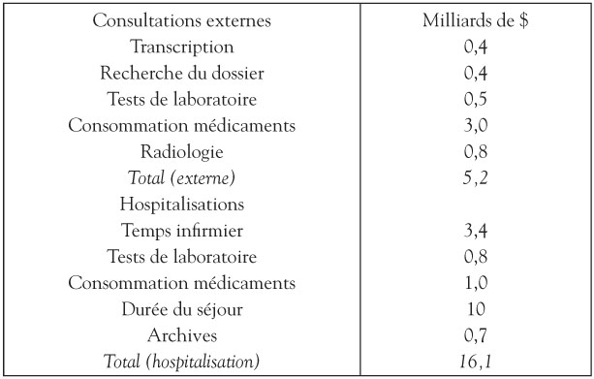
Rapport couts-bénéfices
Etude US de 2005 à échelle nationale (économies prévues après 5 ans si dossier électronique pour 90% des patients)

Slide 9
Rapport couts-bénéfices
Un cas pratique en France
DPI intégré + architecture informatique de l’Hôpital européen Georges-Pompidou:
meilleur soin et suivi des patients
meilleure coordination qui a permis pex. de réduire l’attente du rendu des examens
réduction de la durée moyenne de séjour par rapport à celle des établissements comparables
réduction du budget de fonctionnement
Reconnu par la Commission européenne aux prix des bonnes pratiques de l’e-Santé

Slide 10
Rapport couts-bénéfices
réduction du budget de fonctionnement des hôpitaux (paperless) ?
réduction de la durée moyenne de séjour ?
réduction du taux de mortalité ?
réduction du nombre d’examens redondants ?
réduction des couts liés aux erreurs médicales ou des problèmes cliniques/aggravation de l’état de santé ?
réduction des couts liés à meilleur suivi et meilleure prévention (surtout dans gestion des pathologies chroniques)
    à objectiver (KCE)

Slide 11

10 missions
Vision & Stratégie
Organiser la collaboration
Moteur des changements
Détermination de normes, standards, architectures
Enregistrement des logiciels
Notes:
Développer une vision et une stratégie en matière d'eHealth
Organiser la collaboration avec d’autres instances publiques chargées de la coordination de la prestation de services électronique
Etre le moteur des changements nécessaires en vue de l'exécution de la vision et de la stratégie en matière d'eHealth
Déterminer des normes, standards, spécifications fonctionnels et techniques ainsi qu'une architecture de base en matière de TIC
Enregistrer des logiciels de gestion des dossiers de patients électroniques

Slide 12

10 missions
Plate-forme de collaboration
Répartition des tâches & normes de qualité
Tiers partie de confiance
Réalisation de projets
Gestion et coordination ICT de l'échange électronique de données
Notes:
Concevoir, élaborer et gérer une plate-forme de collaboration pour l'échange électronique de données sécurisé ainsi que les services de base y afférents
S'accorder sur une répartition des tâches et sur les normes de qualité et contrôler le respect de ces normes de qualité
Intervenir comme tierce partie de confiance indépendante (TTP) pour le codage et l'anonymisation de données à caractère personnel relatives à la santé pour certaines instances énumérées dans la loi, à l'appui de la recherche scientifique et de la politique
Promouvoir et coordonner la réalisation de programmes et de projets
Gérer et coordonner les aspects TIC de l'échange de données dans le cadre des dossiers de patients électroniques et des prescriptions médicales électroniques

Slide 13









Architecture de base
Patients, prestataires de soins
et établissements de soins
Portail Health
Logiciel prestataire de soins
Logiciel établissement de soins
SVA
Site INAMI
SVA
Portail
Plate-forme eHealth
MyCareNet
SVA
SVA
SVA
Utilisateurs
Services de base
Plate-forme eHealth
Réseau
SAV
SAV
SAV
SAV
SAV
SAV
Fournisseurs
Notes:
13
13

Slide 14
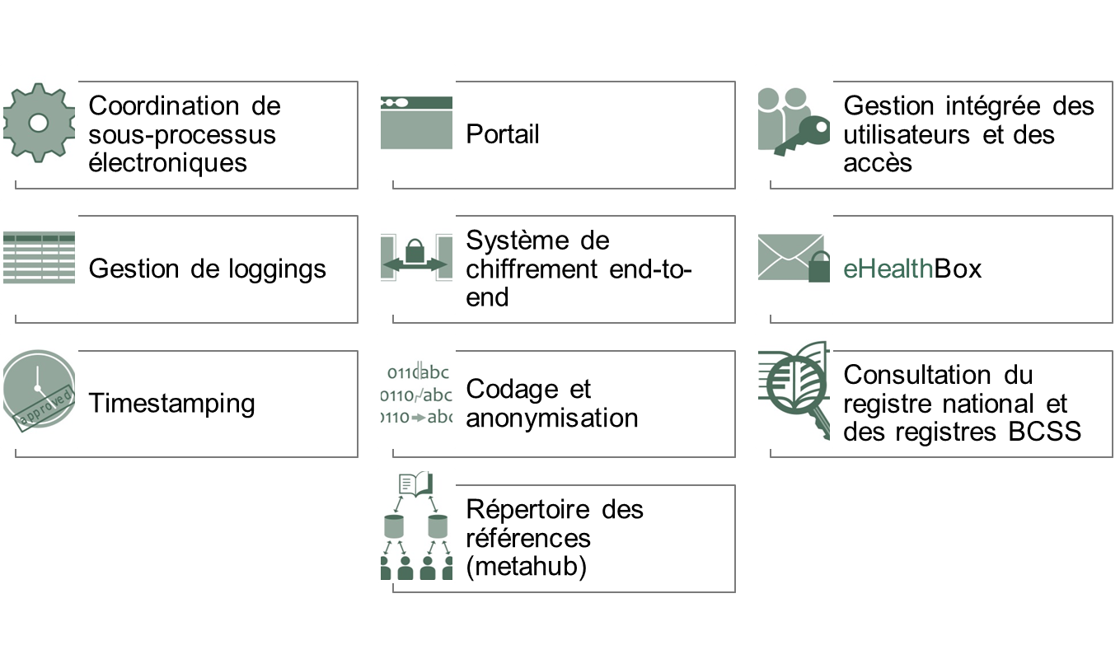
10 services de base

Slide 15
Evolution de l’autoroute « eHealth »
Nombre de transactions via les services de base eHealth
  4.257.953.310 en 2015
  7.476.079.454 en 2016
  7.600.181.726 en 2017 (T3)
34.586 certificats actifs en octobre 2017
  27.445 pour les professionnels
  7.141 pour les institutions

Slide 16
Performance de l’autoroute « eHealth »
Tous nos SLA’s (disponibilité des services et performances des services) sont supérieurs aux prévisions imposées
Mise en place de nouveaux SLA’s en 2016 (pex. Timestamping, Therlink et Consent…)
Publication mensuelle des KPI’s sur le portail
  https://www.ehealth.fgov.be/fr/support/niveaux-de-service
  Penser « Business Continuity Plan » et disponibilité/performance « end to end » (interdépendances avec Recip-e, MyCareNet, Hubs etc.)

Slide 17
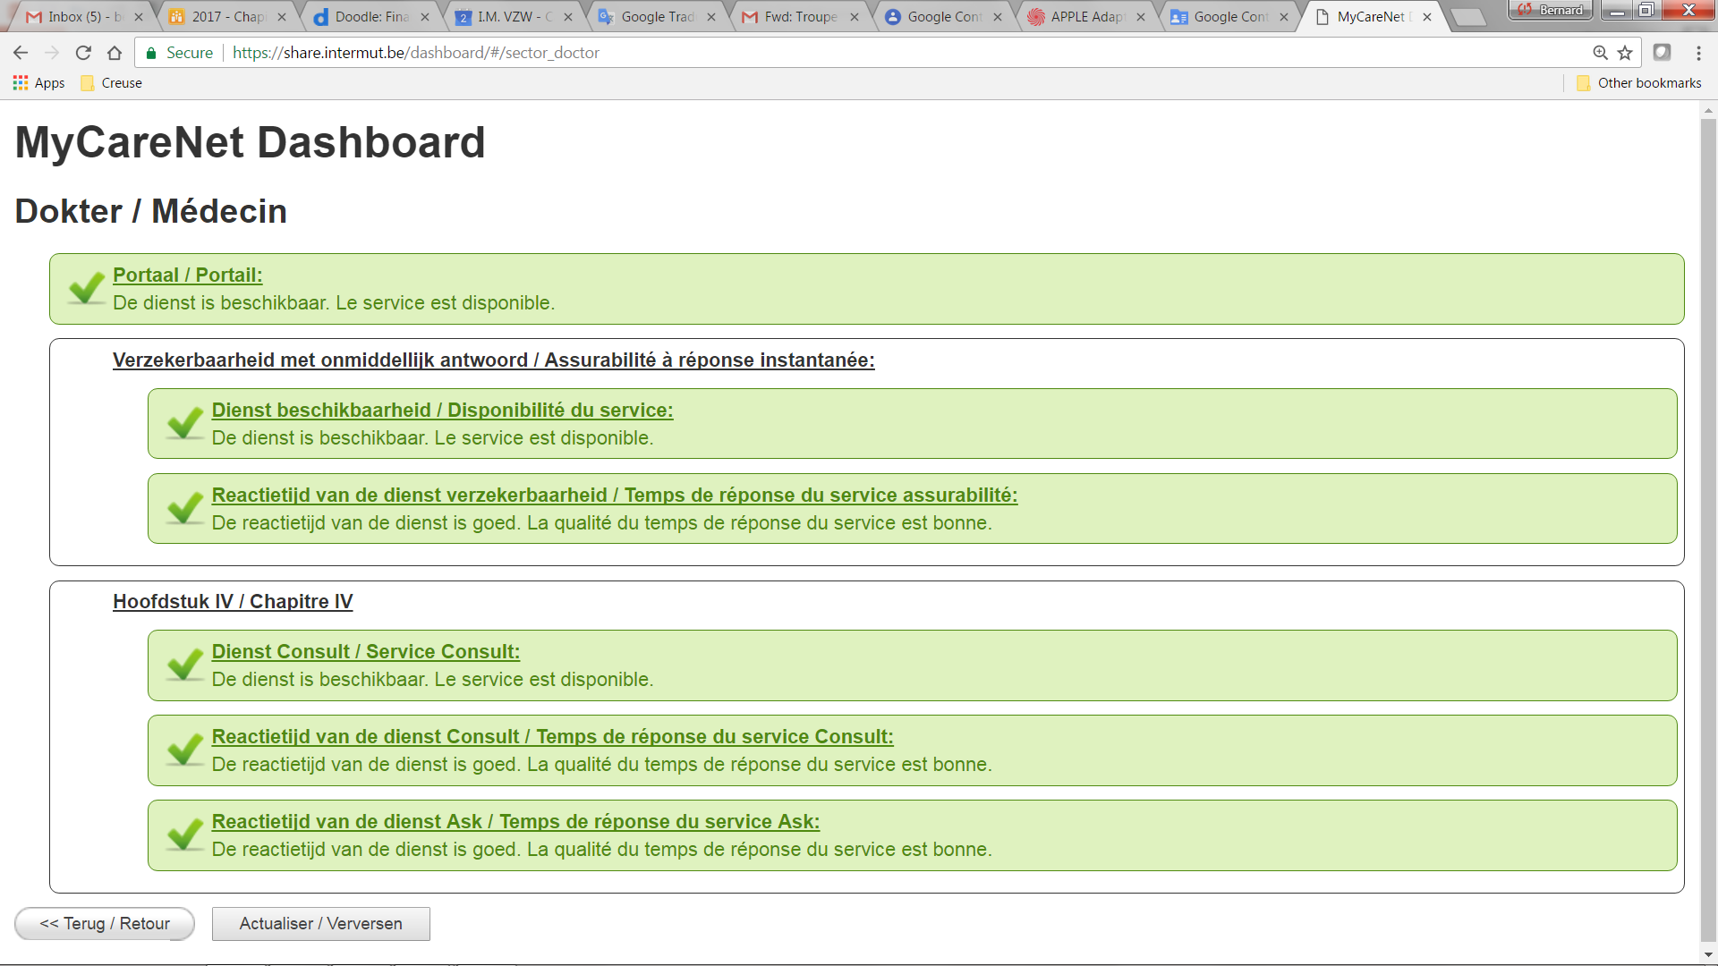
Performance de l’autoroute « eHealth »
Exemple du dashboard de My Carenet (CIN-OA)

Slide 18

eHealth – Gouvernance
Comité de gestion
Comité de concertation des utilisateurs
Comité sectoriel santé
Monitoring régulier de l’exécution de la Roadmap eSanté 2013-2018
Notes:
Importance d’une gouvernance structurée
Comité de gestion d’eHealth
Depuis décembre 2013: mise en place effective du Comité de concertation des utilisateurs d’eHealth (CCU) = organe de discussion privilégié des acteurs du système de soins de santé
1 Président + 32 membres dont:
11 dispensateurs de soins (voix délibérative)
7 représentants des organismes assureurs (voix délibérative)
4 représentants des patients (voix délibérative)
6 représentants des entités fédérées (voix consultative)
4 représentants de l’autorité fédérale (voix consultative)
Monitoring régulier de l’exécution de la Roadmap eSanté 2013-2018

Slide 19
Gestion de la Plate-forme eHealth
Plate-forme eHealth
Comité de concertation des utilisateurs
Comité de gestion
Comité sectoriel (Parlement)
avis
décision
supervision
proposition
de décision
Administration
autorisation

Slide 20
eHealth – Open et Big Data
Open data
  PSI 2013 – transposition Loi 04/05/16
  Données publiques , libres d’accès et réutilisables
  Principe “comply or explain” (réutilisation = règle, sauf exception juridique cf privacy)
  Portail fédéral unique: http://data.gov.be/fr
  900 mios BE / 40 miads UE
  Exemple: DWH BCSS (données codées et couplées à des fins statistiques, scientifiques ou d’appui à la politique)
Big data
  Accord de Gvt: « nous travaillons à une base légale pour la collecte des données agrégées et anonymisées à des fins de recherche publique et privée »
  Décision: R&D, recherche scientifique, aide aux politiques publiques, essais cliniques, fraude, et surconsommation, maitrise des couts… + Prédire/prévenir
  Données - Information – Connaissance et expertise
  3 V: volumes, vélocité/vitesse et variété ou 5 V: + Véracité et valeur
  GDPR: anonymisation Vs pseudonymisation de données (analyse de risque “small cell”)
  Vision du Ministre: via le Health Research System (pilote sur le cancer du poumon avec IMA, KCE, SPF, … )
  eHealth/eSanté : données personnelles (ni Open ni Big Data !)
Notes:
Importance d’une gouvernance structurée
Comité de gestion d’eHealth
Depuis décembre 2013: mise en place effective du Comité de concertation des utilisateurs d’eHealth (CCU) = organe de discussion privilégié des acteurs du système de soins de santé
1 Président + 32 membres dont:
11 dispensateurs de soins (voix délibérative)
7 représentants des organismes assureurs (voix délibérative)
4 représentants des patients (voix délibérative)
6 représentants des entités fédérées (voix consultative)
4 représentants de l’autorité fédérale (voix consultative)
Monitoring régulier de l’exécution de la Roadmap eSanté 2013-2018

Slide 21
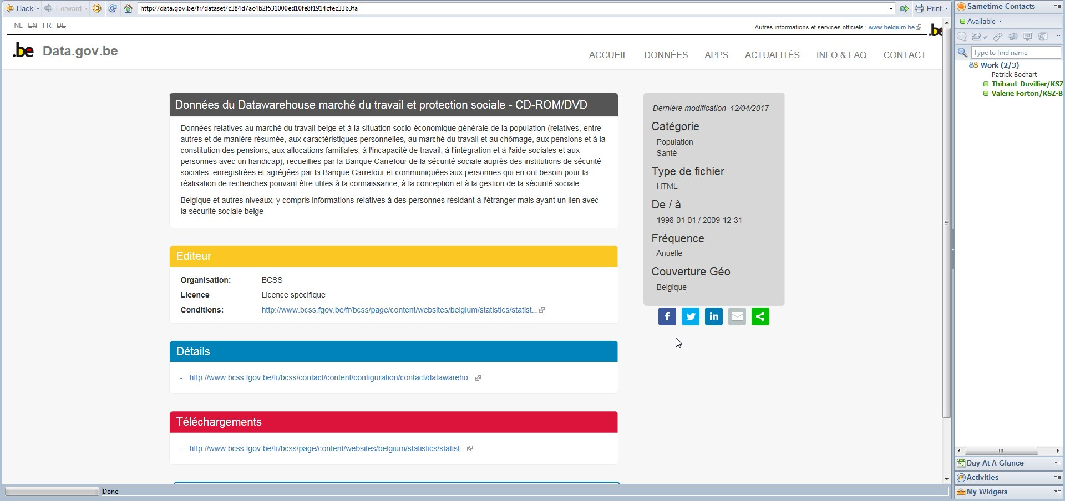
eHealth – Open Data

Slide 22
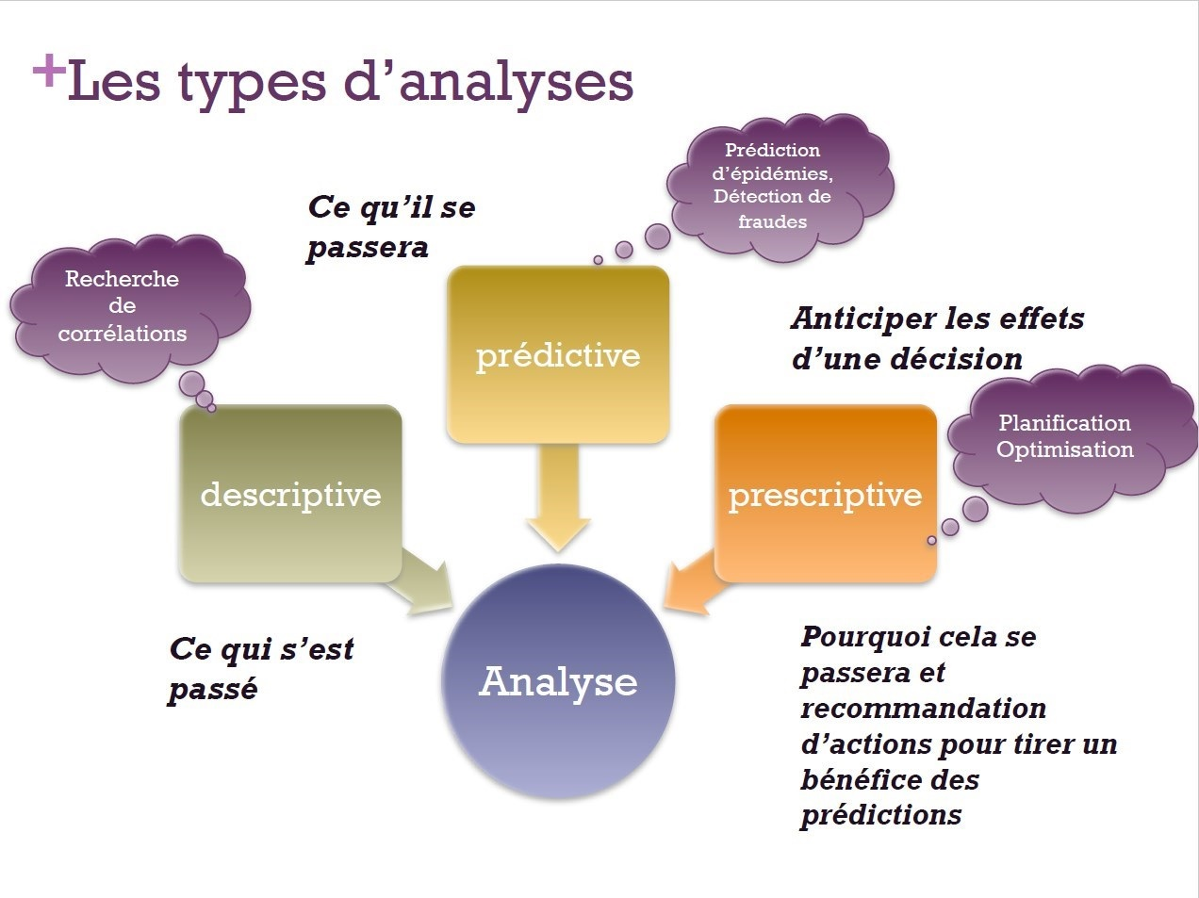

Slide 23
eHealth – Big Data
Knowl edge
Data =
  Structured in data warehouse
  Unstructured documents
  social media
  …
                Information for the purpose of
                better healthcare
                scientific research
                clinical trials …
informatie
data
policy
policy
Big data =
the computational analysis of vast data sets to uncover patterns, trends and associations

Slide 24
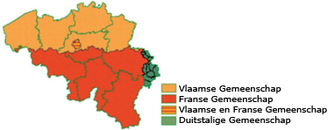






Current Situation
medical
administrative
Cloud
IMA
ZH1
ZH2
FOD VG
ZH3
ZHn
public
Silos
Open data
Open data
Healthdata.be
Open data
Open data
Bio/gen
Bio/gen
Social media
External regulated sources
Bio/gen

Slide 25
Integrated data disclosure
medical
administrative
Cloud
pilot
pilot
IMA
ZH1
ZH2
FOD VG
pilot
First line
Extra mural labos
retirement home
ZH3
Central governance
HRS / BHDI
ZHn
public
pilot
Open data
Healthdata.be
Open data
Open data
Open data
TTP
Bio/gen
Bio/gen
Bio/gen
Social media
External regulated sources

Slide 26
Un « marché » qui attire de grandes entreprises, comme de start-up
Ex. Réseau santé bruxellois
eSanté = 8% des entreprises actives dans le secteur de la santé en 2015 contre 4% en 2004
Domaine d’activité où l’on recense le plus de start-ups en Belgique et à Bruxelles en particulier
Progression de création d'entreprise de 152% depuis 2004
4,46 entreprises eSanté créées par 100.000 habitants (1,73 en Flandre et 1,19 en Wallonie)
Lancement de « e-santé.brussels » en 2016 regroupant le Gouvernement bruxellois, Abrumet, Agoria, Innoviris et lifetechlifetech.brussels. But: inciter les sociétés e-santé innovantes à développer l’interopérabilité de leur solution

Slide 27

Roadmap eSanté
Loi 21/08/2008
Approche bottom-up
Informatisation des soins de santé
  table ronde
  use cases
  représentativité du secteur
Notes:
Loi 21/08/2008 = mission d’eHealth mais quelle stratégie et vision? Not « BeHealth » (pas de centralisation des données médicales!)
Note d’orientation SPF/INAMI/eHealth à la Ministre mais volonté d’approche bottom-up
Organisation d’une table ronde avec use cases (09-12/2012) autour du développement de l’informatisation des soins de santé
Participation de plus de 300 personnes du secteur

Slide 28
Roadmap eSanté
Vision sur 5 ans
Protocole d’accord
Accord de Gouvernement
Roadmap 2.0.
Notes:
Rédaction d’une Roadmap « eSanté » pour 5 ans
Traduction dans un Protocole d’accord 29/04/13 sur le partage réciproque et inconditionnel de données médicales entre prestataires dans l’intérêt du patient et le respect de la vie privée
Confirmation de l’importance de l’eSanté dans l’Accord de Gouvernement
Actualisation de la Roadmap « 2.0. »: conférence de presse le 14/10/2015

Slide 29

eHealth – Prérequis - Consentement
Opt-in
Consentement éclairé du patient
Exigence de relation thérapeutique
Modes d’enregistrements (hôpital, MG, infirmier, sage femme pharmacien, dentiste, OA, patient)
Droits (retirer à tout moment, traçabilité, exclure une donnée ou un prestataire…)
https://www.ehealth.fgov.be/fr/prestataires-de-soins/services-en-ligne/ehealthconsent
Notes:
Opt-in
Consentement explicite du patient au partage de données de santé
Règlement approuvé en Comité de concertation des utilisateurs d’eH, Comité de gestion eH et Comité sectoriel Santé (Commission de protection de la Vie privée)
Obligation d’une relation thérapeutique/de soins (et donc hors scope, pex médecin du travail, d’assurance, etc.)
Introduction par le patient directement ou via le médecin, pharmacien, OA ou hôpital
Exclusion possible d’un prestataire > Vérification a posteriori de son statut de consentement
Droit à la suppression de son consentement

Slide 30
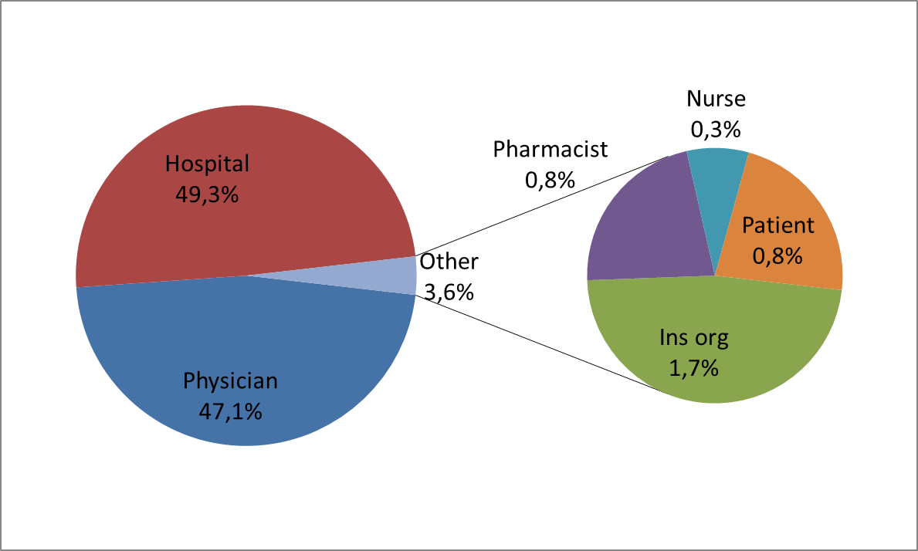
eHealth – Prérequis - Consentement
Opt-in
  04/12/2017: 6.681.067consentements enregistrés
  www.patientconsent.be

Slide 31
eHealth – Prérequis - Consentement
Exemple d’évolution positive: Bruxelles
Le nombre de patients inscrits au Réseau Santé Bruxellois (RSB) est passé de 252.292 au 1er février 2016 à 451.071 au 1er mars 2017 (environ 40% de la population bruxelloise) ! En septembre 2017, on avoisine les 550.000 patients. Plus de 8.500 prestataires de soins y sont aussi enregistrés pour 50.000 consultations par un hôpital ou un MG de documents disponibles sur le RSB…

Slide 32

www.patientconsent.be

Slide 33

www.patientconsent.be/folder

Slide 34
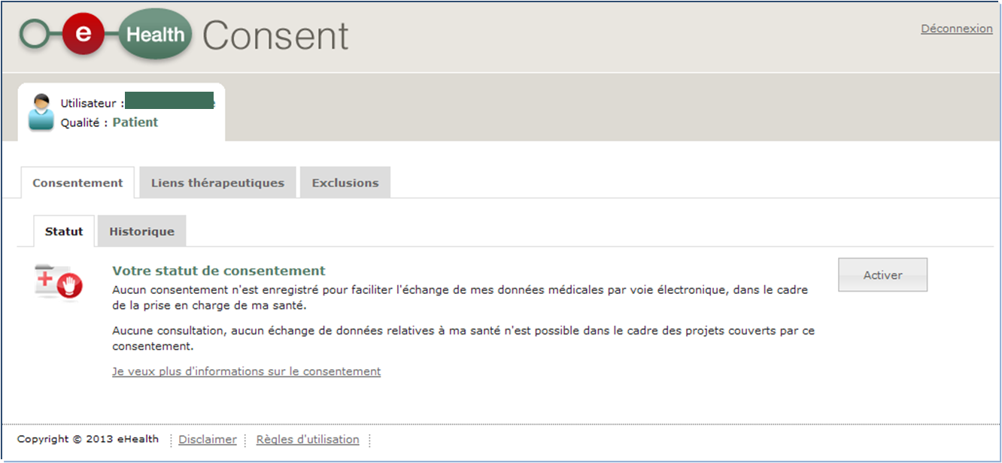
eHealthConsent

Slide 35
SECURTITE
Le système:
  Pas de stockage centralisé , sans accès pour autorités
  Indentification et authentification (IAM-UAM, Certificat eHealth…)
  Cryptage des données (encryption end to end)
  Traçabilité (logs de sécurité)
  Logiciels évalués (déjà MG, infirmiers, kinés)
  Confiance: consentement patient avec lien thérapeutique et exclusions possibles, enregistrement du prestataire, gestion des hubs par prestataires…
Le cadre:
  Autorisation Comité sectoriel indépendant AVANT tout échange données à caractère personnel (transparence délibérations) et Contrôle/sanctions SI infractions privacy
  Loi du 8/12/1992 relative à la protection des données à caractère personnel (Vie privée)
  Nouveau cadre: Genel Data Protection Regulation (2018)

Slide 36
Consentement – A propos de privacy
Nouveau Règlement européen de protection des données (mai 2018) :
Renforcement de l’opt-in, du droit à l’oubli et portabilité, de la protection du citoyen et de ses données, data protection officer, de la transparence lors de la collecte et de tout autre traitement des données personnelles
- Impact. Ex. données de nomenclature (projet eAttest)

Slide 37
A propos de privacy
Principes généraux
    licéité, loyauté et transparence
      les données doivent être traitées de manière licite, loyale et transparente au regard de la personne concernée
      cf. Comité sectoriel Santé (finalité – proportionnalité – transparence – sécurité)
      Ex. de « transparence »: « Mon dossier » (RN) – traçabilité/logs
    limitation des finalités
      les données doivent être collectées pour des finalités déterminées, explicites et légitimes, et ne pas être traitées ultérieurement d'une manière incompatible avec ces finalités

Slide 38
A propos de privacy
Principes généraux
    minimisation des données (précédemment proportionnalité)
      les données à caractère personnel doivent être adéquates, pertinentes et limitées à ce qui est nécessaire au regard des finalités pour lesquelles elles sont traitées
    exactitude
      les données doivent être exactes et, si nécessaire, tenues à jour
    limitation de la conservation
      les données doivent être conservées pendant une durée n'excédant pas celle nécessaire au regard des finalités pour lesquelles elles sont traitées

Slide 39
A propos de privacy
Principes généraux
    intégrité et confidentialité
      les données doivent être traitées de façon à garantir une sécurité appropriée à l'aide de mesures techniques ou organisationnelles appropriées
    responsabilité
      en fonction du niveau de risque, le responsable du traitement est responsable du respect des principes (conformité des traitements de données) et est en mesure de démontrer ce respect

Slide 40
A propos de privacy
Principes généraux
dans les cas où le traitement repose sur le consentement, le responsable du traitement est en mesure de démontrer que la personne concernée a donné son consentement au traitement de données à caractère personnel la concernant
exigences (explicites dans le règlement)
  une action positive et explicite ; une action de l'intéressé est requise ; le consentement implicite n'est plus accepté (opt-out)
  démontrable
  retrait simple du consentement
  informer clairement l'intéressé de cette possibilité

Slide 41
A propos de privacy
Principes généraux
le traitement de données d'un enfant âgé de moins de 16 ans (jusque l'âge de 15 ans) n'est licite que si le consentement est donné par un des parents (règle de base)
Les Etats membres peuvent prévoir un âge inférieur à 15 ans, mais pas inférieur à 13 ans ; dans ce cas, le consentement parental sera requis jusqu'à l'âge déterminé par la loi

Slide 42
A propos de privacy
Données sensibles
le traitement portant sur des catégories particulières de données à caractère personnel, notamment appartenance syndicale, données de santé, ...
"données concernant la santé" (définition large)
  les données à caractère personnel relatives à la santé physique ou mentale d'une personne physique, y compris la prestation de services de soins de santé, qui révèlent des informations sur l'état de santé de cette personne

Slide 43
A propos de privacy
Données sensibles
traitement possible, notamment
  nécessaire pour des motifs d'intérêt public important ; pour des motifs d'intérêt public dans le domaine de la santé publique tels que la santé publique, la protection sociale et la gestion des services de soins de santé
  nécessaire aux fins de la médecine préventive ou de la médecine du travail, de l'appréciation de la capacité de travail du travailleur, de diagnostics médicaux, de la prise en charge sanitaire ou sociale, ou de la gestion des systèmes et des services de soins de santé ou de protection sociale; dans ce cas, par ou sous la responsabilité d'un professionnel de la santé soumis à une obligation de secret professionnel, ou par une autre personne également soumise à une obligation de secret

Slide 44
A propos de privacy
Données sensibles
Les Etats membres peuvent maintenir ou introduire des conditions supplémentaires, y compris des limitations, en ce qui concerne le traitement des données génétiques, des données biométriques ou des données concernant la santé

Slide 45
A propos de privacy
Modalités générales
modalités générales
  transparent
    la personne concernée doit disposer d'informations et communications relatives au traitement qui sont concises, transparentes, aisément accessibles et faciles à comprendre
  gratuit
    aucun paiement n'est exigé pour fournir les informations et pour procéder à toute communication et prendre toute mesure (à moins que les demandes de la personne concernée ne soient manifestement infondées ou excessives)

Slide 46
A propos de privacy
Modalités générales
modalités générales
  rapide
    le responsable du traitement fournit à la personne concernée des informations dans les meilleurs délais et en tout état de cause dans un délai d'un mois (actuellement 45 jours !) à compter de la réception de la demande formulée (ce délai peut, au besoin, être prolongé de deux mois compte tenu de la complexité)
  prudent
    lorsque le responsable du traitement a des doutes raisonnables quant à l'identité de la personne physique présentant la demande, il peut demander que lui soient fournies des informations supplémentaires nécessaires pour confirmer l'identité de la personne concernée

Slide 47
A propos de privacy
Droits spécifiques
droit à l’information
  la personne concernée doit obtenir des informations sur les données à caractère personnel la concernant qui sont traitées et sur les finalités de ce traitement
  nouveautés
    la référence au délégué à la protection des données
    catégories de destinataires
    les bases de licéité du traitement
    le cas échéant, les intérêts légitimes du responsable du traitement
    l'information relative au transfert des données
  le responsable du traitement qui a l'intention de procéder à un traitement ultérieur des données à des fins autres que celles pour lesquelles les données à caractère personnel ont été collectées, doit au préalable fournir à la personne concernée des informations au sujet de cette autre finalité et toute autre information nécessaire

Slide 48
A propos de privacy
Droits spécifiques
droit à l’information
  notamment les nouveaux éléments suivants si le responsable du traitement estime que c'est nécessaire pour garantir un traitement loyal et transparent
    le délai de conservation ou les paramètres permettant de déterminer le délai de conservation
    le droit de retirer son consentement
    le droit d'introduire une réclamation auprès de l'autorité de contrôle, à savoir « l‘Autorité de protection des données » (ex Commission vie privée)
    la finalité du traitement ultérieur et les éléments d'information pertinents relatifs à ce traitement ultérieur
    l'existence d'une prise de décision automatisée
    des informations sur les nouveaux droits et le droit d'opposition dans tous les cas
  peut être fournie accompagnée d'icônes normalisées afin d'offrir une bonne vue d'ensemble, facilement visible, compréhensible et clairement lisible, du traitement prévu

Slide 49
A propos de privacy
Droits spécifiques
  accès aux données
  la personne concernée a le droit d'obtenir la confirmation que des données à caractère personnel la concernant sont ou ne sont pas traitées et, lorsqu'elles le sont, l'accès auxdites données à caractère personnel (copie ou sous forme électronique) ainsi que p.ex. les informations suivantes
    les finalités du traitement
    les catégories de données à caractère personnel concernées
    les destinataires ou catégories de destinataires auxquels les données à caractère personnel ont été ou seront communiquées, en particulier les destinataires qui sont établis dans des pays tiers ou les organisations internationales
    si possible, la durée de conservation des données à caractère personnel envisagée ou, lorsque ce n'est pas possible, les critères utilisés pour déterminer cette durée
    le droit d'introduire une réclamation auprès d'une autorité de contrôle

Slide 50
A propos de privacy
Droits spécifiques
rectification
  la personne concernée a le droit d'obtenir, dans les meilleurs délais, la rectification des données à caractère personnel la concernant qui sont inexactes
droit à l’oubli
  le responsable du traitement a l'obligation d'effacer les données dans les meilleurs délais, lorsque l'un des motifs suivants s'applique :
    les données à caractère personnel ne sont plus nécessaires au regard des finalités
    la personne concernée retire le consentement sur lequel est fondé le traitement, et il n'existe pas d'autre fondement au traitement
    la personne concernée s'oppose au traitement et il n'existe pas de motif légitime impérieux pour le traitement
    les données à caractère personnel ont fait l'objet d'un traitement illicite
    les données à caractère personnel doivent être effacées pour respecter une obligation légale
  donc, exception = lorsque le traitement de données à caractère personnel est prévu par la loi (pour des motifs d'intérêt public dans le domaine de la santé publique)

Slide 51
A propos de privacy
Approche basée sur les risques
approche basée sur les risques
  nouvelle approche basée sur le risque : le responsable du traitement devra dorénavant évaluer, de manière objective, le degré de probabilité et de gravité des risques pour les droits des personnes lorsqu'il effectue un traitement (fil conducteur dans l'ensemble du règlement)
  certaines obligations sont toujours applicables, quel que soit le risque; certaines obligations font l'objet d'une exemption sur la base du risque; certaines obligations sont uniquement d'application si le risque est élevé (« high risk »)

Slide 52
A propos de privacy
Approche basée sur les risques
  responsabilité du responsable du traitement
    compte tenu de la nature, de la portée, du contexte et des finalités du traitement ainsi que des divers risques, dont le degré de probabilité et de gravité varie, pour les droits et libertés des personnes physiques, le responsable du traitement met en œuvre des mesures techniques et organisationnelles appropriées pour s'assurer et être en mesure de démontrer que le traitement est effectué conformément au présent règlement
  privacy by design
    Souci de la protection de la vie privée dès la conception
  privacy by default
    Souci de la protection de la vie privée par défaut: seules les données à caractère personnel qui sont nécessaires au regard de chaque finalité spécifique du traitement sont traitées; par défaut, les données à caractère personnel ne sont pas rendues accessibles à un nombre indéterminé de personnes physiques

Slide 53
A propos de privacy
Approche basée sur les risques
privacy by design/default
    ces mesures pourraient consister, entre autres, à
    réduire à un minimum le traitement des données à caractère personnel
    pseudonymiser les données à caractère personnel dès que possible, garantir la transparence en ce qui concerne les fonctions et le traitement des données à caractère personnel
    permettre à la personne concernée de contrôler le traitement des données
    permettre au responsable du traitement de mettre en place des dispositifs de sécurité ou de les améliorer

Slide 54
A propos de privacy
Approche basée sur les risques
rapport avec le sous-traitant
  choix judicieux d'un sous-traitant : lorsqu'un traitement doit être effectué pour le compte d'un responsable du traitement, celui-ci fait uniquement appel à des sous-traitants qui présentent des garanties suffisantes quant à la mise en œuvre de mesures techniques et organisationnelles appropriées de manière à ce que le traitement réponde aux exigences du présent règlement et garantisse la protection des droits de la personne concernée

Slide 55
A propos de privacy
Approche basée sur les risques
  rapport avec le sous-traitant
  régler la sous-traitance dans un contrat, comprenant notamment les éléments suivants (plus large que le régime LVP) :
    les finalités du traitement de données
    le type de données à caractère personnel
    les catégories de personnes concernées
    la protection adéquate des données
    l'exécution d'audits
    détruire les données ou les rendre au responsable à l'issue du traitement
  le responsable du traitement doit garder le contrôle et le sous-traitant ne recrute pas un autre sous-traitant sans l'autorisation écrite préalable, spécifique ou générale, du responsable du traitement (important dans le cas d'environnements cloud)

Slide 56
A propos de privacy
Approche basée sur les risques
sécurité
  compte tenu de l'état des connaissances, des coûts de mise en œuvre et de la nature, de la portée, du contexte et des finalités du traitement ainsi que des divers risques, dont le degré de probabilité et de gravité varie, pour les droits et libertés des personnes physiques, le responsable du traitement et le sous-traitant mettent en œuvre les mesures techniques et organisationnelles appropriées afin de garantir un niveau de sécurité adapté au risque

Slide 57
A propos de privacy
Approche basée sur les risques
ces mesures comprennent, selon les besoins, notamment :
  la pseudonymisation et le chiffrement des données à caractère personnel
  des moyens permettant de garantir la confidentialité, l'intégrité, la disponibilité et la résilience constantes des systèmes et des services de traitement
  des moyens permettant de rétablir la disponibilité des données à caractère personnel et l'accès à celles-ci dans des délais appropriés en cas d'incident physique ou technique
  une procédure visant à tester, à analyser et à évaluer régulièrement l'efficacité des mesures techniques et organisationnelles pour assurer la sécurité du traitement
voir les directives et les mesures de référence de la CPVP

Slide 58
A propos de privacy
Approche basée sur les risques
documentation – registre des activités de traitement
  le responsable du traitement ainsi que le sous-traitant doivent obligatoirement tenir par écrit (éventuellement en version électronique) un registre dans lequel sont décrites toutes les activités dans le cadre desquelles des données à caractère personnel sont traitées. Ce registre comporte notamment les informations suivantes:
    données de contact
    les finalités du traitement de données
    une description des catégories de personnes concernées et des catégories de données à caractère personnel
    les catégories de destinataires des données
    si possible, les délais de conservation envisagés
    si possible, une description des mesures de sécurité
documentation – notification des incidents de sécurité
documentation – analyse d’impact en protection de données

Slide 59
A propos de privacy
Délégué à la protection des données
le délégué à la protection des données est une personne qui surveille la manipulation des données à caractère personnel au sein d'une organisation et qui vérifie si l'organisation respecte la loi et la réglementation applicable. Il doit fonctionner de manière indépendante comme personne de contact et peut être désigné de manière interne ou externe
obligatoire pour
  les instances publiques
  les organisations qui effectuent un suivi régulier et systématique à grande échelle des personnes concernées
  les organisations qui traitent des "données sensibles" à grande échelle
  dans les cas déterminés par un Etat membre
facultatif dans les autres cas

Slide 60
A propos de privacy
Délégué à la protection des données
lorsque le responsable du traitement ou le sous-traitant est une autorité publique ou un organisme public, un seul délégué à la protection des données peut être désigné pour plusieurs autorités ou organismes de ce type, compte tenu de leur structure organisationnelle et de leur taille.
le délégué à la protection des données est désigné sur la base de ses qualités professionnelles et, en particulier, de ses connaissances spécialisées du droit et des pratiques en matière de protection des données, et de sa capacité à accomplir les missions qui lui sont confiées

Slide 61
A propos de privacy
Délégué à la protection des données
le délégué à la protection des données peut être un membre du personnel du responsable du traitement ou du sous-traitant, ou exercer ses missions sur la base d'un contrat de service
le responsable du traitement ou le sous-traitant publient les coordonnées du délégué à la protection des données et les communiquent à l'autorité de contrôle
À valider mais normalement Délégué à la protection des données (DPO) = Conseiller en sécurité de l’information

Slide 62
A propos de privacy
Délégué à la protection des données
le responsable du traitement et le sous-traitant
  veillent à ce que le délégué à la protection des données soit associé, d'une manière appropriée et en temps utile, à toutes les questions relatives à la protection des données à caractère personnel
  aident le délégué à la protection des données à exercer ses missions en fournissant les ressources nécessaires pour exercer ces missions, ainsi que l'accès aux données à caractère personnel et aux opérations de traitement, et lui permettant d'entretenir ses connaissances spécialisées
  veillent à ce que le délégué à la protection des données ne reçoive aucune instruction en ce qui concerne l'exercice des missions et ce dernier ne peut être relevé de ses fonctions ou pénalisé par eux pour l'exercice de ses missions
  veillent à ce que les autres missions et tâches du délégué à la protection des données n'entraînent pas de conflit d'intérêts

Slide 63
A propos de privacy
Délégué à la protection des données
le délégué à la protection des données
  fait directement rapport au niveau le plus élevé de la direction du responsable du traitement ou du sous-traitant
  peut être contacté par les personnes concernées au sujet de toutes les questions relatives au traitement de leurs données à caractère personnel et à l'exercice des droits que leur confère le présent règlement
  est soumis au secret professionnel et à une obligation de confidentialité

Slide 64
A propos de privacy
Délégué à la protection des données
  informe et conseille le responsable du traitement ou le sous-traitant ainsi que les employés qui procèdent au traitement sur les obligations qui leur incombent en vertu des dispositions en matière de protection des données
  contrôle le respect des dispositions en matière de protection des données et des règles internes du responsable du traitement ou du sous-traitant en matière de protection des données à caractère personnel, y compris en ce qui concerne la répartition des responsabilités, la sensibilisation et la formation du personnel participant aux opérations de traitement, et les audits s'y rapportant

Slide 65
A propos de privacy
Délégué à la protection des données
dispense des conseils, sur demande, en ce qui concerne l'analyse d'impact relative à la protection des données et vérifie l'exécution de celle-ci. Normes minimales de sécurité de l’information, roadamap et guidelines: https://www.ehealth.fgov.be/fr/services-de-base/general-data-protection-regulation
coopére avec l‘Autorité de protection des données et fait office de point de contact pour l‘Autorité (ex CPVP), qui dispose des compétences de contrôle et sanction (toujours dépendant du Parlement).
REM: Le concept des comités sectoriels (dont celui de la Santé) est maintenu mais sera désormais « en dehors de la CPVP », et adjoint à l’administration publique à laquelle il se rapporte. Il aura pour mission l’analyse de conformité (// au responsable de traitement), et plus de contrôle.

Slide 66
Action 1 : DMG = DMI => Sumehr
Dossier médical global > DMG: plus de la moitié des belges en ont un!
Données médicales du patient > DMI, doit devenir la source authentique
Sumehr (SUMmarized Electronic Health Record) > résumé du DMI
  tout patient, s’il le souhaite, a droit à un Sumehr
  relation thérapeutique & consentement du patient
  postes de garde & urgences
Notes:
Afin d’assurer la qualité des soins et d’informer correctement le patient, le généraliste enregistre les données médicales dans un DMI (dossier médical informatisé)
Le DMI est la source authentique pour le partage d’information de la part du médecin généraliste
Le Sumehr (SUMmarized Electronic Health Record) est un résumé succinct du DMI sous forme structurée et codée
Tout patient, s’il le souhaite, a droit à un Sumehr
L'information présente dans le Sumehr est accessible pour tout médecin ayant une relation thérapeutique avec le patient, moyennant le consentement du patient, ainsi que pour le patient lui-même
Emploi du Sumehr en priorité dans les postes de garde des médecins généralistes et dans les services des urgences

Slide 67
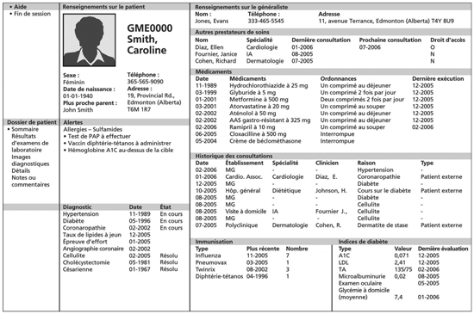
Action 1 : DMG = DMI => Sumehr
Exemple de DMI (dossier médical informatisé)

Slide 68
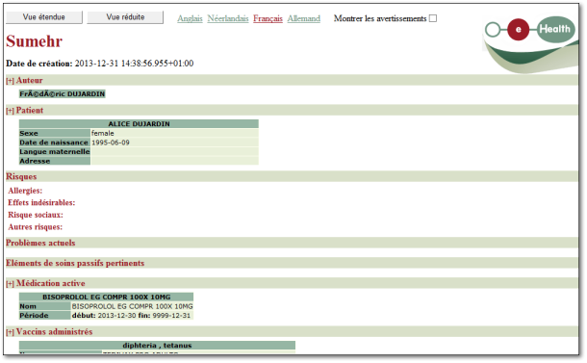
Action 1 : DMG = DMI => Sumehr
Exemple Sumehr (photo/extract/résumé du dossier santé)

Slide 69
Action 1 : DMG = DMI => Sumehr
Situation 10-2017
 | Nbre patients avec un Sumehr | Nbre de Sumehr
RSW | 310.985 | 792.703
RSB | 80.987 | 198.518
Vitalink | 1.463.889 | 1.596.382
TOTAL | 1.855.861 | 2.587.603

Slide 70
Action 1 : DMG = DMI => Sumehr
Art. 36septies de la loi ASSI prévoit que « [l’honoraire … pour la gestion du dossier médical global] est seulement dû si le médecin généraliste reconnu utilise un dossier médical électronique pour le bénéficiaire concerné, qui est géré par un logiciel enregistré par la plateforme eHealth.
01/01/2021
  base légale approuvée par la commission medico-mutualiste: 100 % des MG qui souhaitent recevoir leur honoraire DMG doivent tenir leur dossier de manière informatisée
  Mais pour les nouveaux MG, ce sera déjà d’application (AR approuvé le 4/12 au comité de l’assurance)
Notes:
Organisation responsable : INAMI et Plate-forme eHealth

Slide 71
Action 2 : DPI hospitalier
DMI > généralistes
DPI > autres prestataires
Objectifs 2019
  DPI intégré
  plan ICT interne
  publication de documents électroniques via les hubs
Notes:
DMI = Dossier Médical Informatisé > médecins généralistes
DPI = Dossier Patient Informatisé > prestataires de soins en général
Situation 2016
bon nombre d’hôpitaux belges ne disposent pas encore d’un DPI hospitalier intégré et multidisciplinaire
performance relative
Objectifs 2019
tous les hôpitaux ont mis en production et utilisent un DPI intégré
plan ICT opérationnel pluriannuel interne dans chaque hôpital et structure de gouvernance pour mi-2016 en vue de sa réalisation
d'ores et déjà publication de documents électroniques importants via les hubs (voir infra)
Organisation responsable : SPF Santé publique

Slide 72
Action 2 : DPI hospitalier
Contract of Actieplan
Stap 1 Meaningful Use Model
Opstart
Meaningful Use Model
Plan van Aanpak
2016/07
2017/06
2018/01
2019/01
  * Description des « Belgian Meaningful Use Criteria »et des modalités de financement dans AR relatif à la liquidation du budget des moyens financiers des hôpitaux publié le 6 Septembre 2016
  * publication d’un cahier de charges (expertise pour mesurer les BMUC)
Notes:
DMI = Dossier Médical Informatisé > médecins généralistes
DPI = Dossier Patient Informatisé > prestataires de soins en général
Situation 2016
bon nombre d’hôpitaux belges ne disposent pas encore d’un DPI hospitalier intégré et multidisciplinaire
performance relative
Objectifs 2019
tous les hôpitaux ont mis en production et utilisent un DPI intégré
plan ICT opérationnel pluriannuel interne dans chaque hôpital et structure de gouvernance pour mi-2016 en vue de sa réalisation
d'ores et déjà publication de documents électroniques importants via les hubs (voir infra)
Organisation responsable : SPF Santé publique

Slide 73
Action 2 : DPI hospitalier
Hôpitaux = rôle important dans le paysage ‘eSanté’ > acteur central pour la réalisation d'un certain nombre d'objectifs majeurs inscrits dans l'accord de gouvernement
Défis pour les hôpitaux
  place centrale du patient dans le processus de soins
  partage de l'information pour les soins multidisciplinaires au sein de l'hôpital, avec les autres hôpitaux et avec les prestataires de soins ambulatoires
  réforme du financement des hôpitaux (BMF compliqué et obsolète)
  qualité des soins
  fourniture de données de base pour la recherche scientifique et pour soutenir la médecine factuelle (Evidence-Based Medicine)
  autonomisation du patient en tant qu'acteur à part entière des soins de santé – « empowerment »

Slide 74
Action 2 : DPI hospitalier
Défis pour les hôpitaux
  réduction des coûts (déficits hospitaliers)
  croissance des technologies médicales pour répondre aux besoins en matière de soins
  vieillissement de la population et croissance des malades chroniques
  importance de la charge administrative
  informatisation fiable (applications disparates, hétérogènes)
  …
  intégration des systèmes existants dans le cadre d’une approche multidisciplinaire !

Slide 75
Action 2 : DPI hospitalier
Dossier patient informatisé (DPI) intégré dans les hôpitaux = pierre angulaire du paysage des soins
  à politique inchangée > seuls 30% des hôpitaux auraient un DPI intégré d'ici 2018
  nécessité d’un programme accélérateur > Roadmap 2.0
Le DPI est un outil indispensable:
  d’amélioration de la qualité/continuité de soins
  de simplification administrative (paperless)
  de réduction des coûts (examens redondants)
  d’aide à la prise de décision pour les autorités et pour les hôpitaux

Slide 76
Action 2 : DPI hospitalier
DPI intégré = disposer à tout endroit (intra et même extra muros) et tout moment (disponibilité) des données (para)médicales d’un patient (consultation, hospitalisation, urgences)
DPI intégré = centralisation (ou liaison de systèmes interopérables) de:
  données cliniques aux autorités (registres pex.)
  données de soins aux patients (médical, infirmier)
  données de facturation, tarification, de remboursement
  données administratives
  gestion du planning des consultations, du bloc opératoire…
  hôtellerie
  etc.

Slide 77
Action 2 : DPI hospitalier
Travail en silos vers vision intégrée
Only once – Gain de temps, couts et risque erreurs
Diff. WA vers WS (S2S) – Usages multiples (Hubs, Mycarenet, Registres.)
Nécessité de standards communs (données structurées et codées)
To Be

Slide 78
Action 2 : DPI hospitalier
Estimation: 118,5 millions d'euros
  1.700 euros par DPI x 69.700 lits
Coût peu élevé comparé au coût des systèmes DPI développés par les entreprises spécialisées (plusieurs dizaines de millions d’euros pour 1 hôpital)
Injection supplémentaire de 40,2 mions par an via le budget des moyens financiers (BMF) + 16 mios existants = total de 56 mios

Slide 79
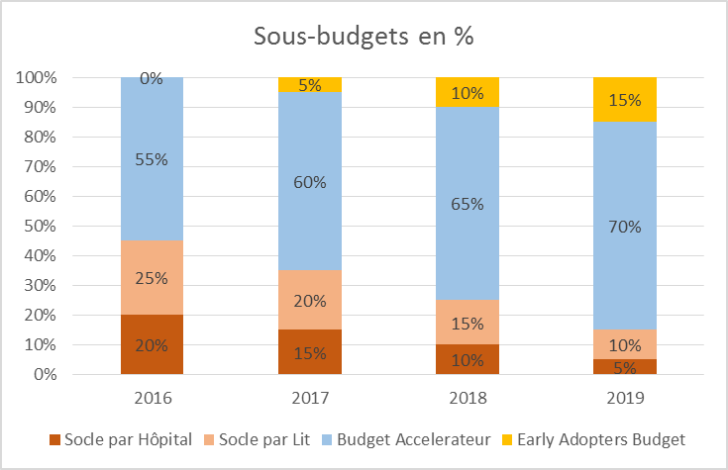
Action 2 : DPI hospitalier
  Early Adopters Budget Progressif
  de 0% vers 15%
  Budget Accélerateur
  = évolutif
  Socle par lit = dégressif
  de 25% vers 10%
  Socle par Hôpital = dégressif
  de 20% vers 5%

Slide 80
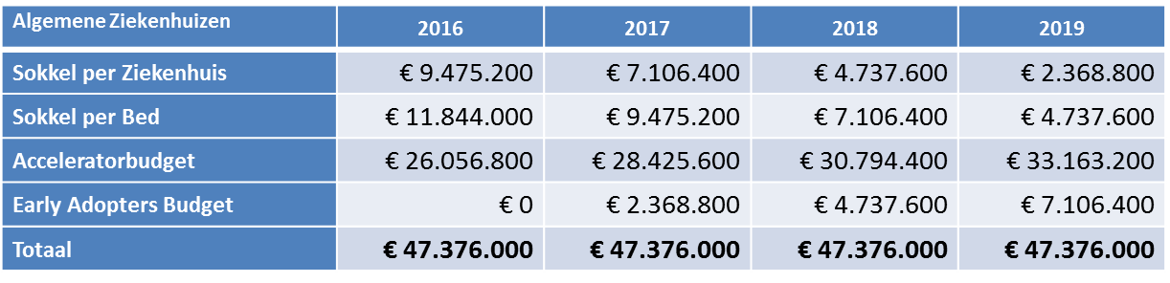
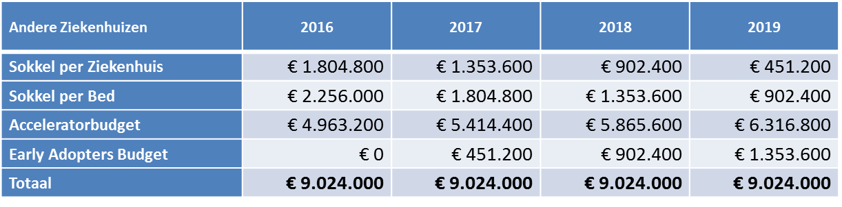
Action 2 : DPI hospitalier
Verdeling budget algemene ziekenhuizen (84%)
Verdeling budget psychiatrische en andere ziekenhuizen (16%)

Slide 81
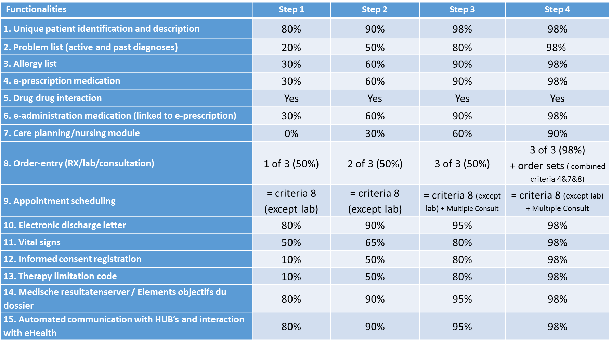
Action 2 : DPI hospitalier
BMUC – Hôpitaux généraux

Slide 82
Action 2 : DPI hospitalier
Simplification du mode de financement IT précédent en 3 parties
Phasage mais récompenser les « bons élèves »
Impossible et illusoire de définir pour tous les hôpitaux (taille, type de personnel, etc.) le contenu/les rubriques d'un même DPI
Travailler sur base de fonctionnalités/objectifs à atteindre (obligation de résultats)
Usage des services à valeur ajoutée d’eSanté (meaningful use). Ex. prescription électronique, My CareNet, alimentation des registres via HealthData.be,…

Slide 83
Action 2 : DPI hospitalier
  Priorité à l'échange et partage de données: « les hôpitaux, institutions psychiatriques et laboratoires publieront leurs documents (lettres de sortie, rapports de consultation, protocoles opératoires, rapports de Bio et Rx,..) via les HUB’s auxquels ils sont affiliés et consultent par ce biais les données des coffres-forts (Vitalink, Intermed, BruSafe) ». Consulter les documents publiés par la 1ère ligne (cf sumehr et schéma de médication)
Même si en texte libre/pdf, donc non normalisé/structuré/codé sauf peut-être pour:
  les 1ers registres déployés sous la nouvelle architecture Healthdata.be (en Snomed),
  le Résumé Hospitalier Minimum (RHM) (en ICD10)
  et les résultats labos (format structuré HL7-CDA encapsulé en KMEHR + code LOINC)

Slide 84
Action 3 : Schéma de médication
Schéma de médication as is
  médication active (malades chroniques)
  Vitalink:
    348.907 schémas de médication en 10/2017
    côté francophone > Sumehr (RSW projet pilote Sumehr filtré: médicaments-vaccins-allergies accessibles aux infirmiers, sage femmes dentistes et patients)
Dossier pharmaceutique partagé
  historique des médicaments délivrés en pharmacies
Project « Vidis »
  schéma de médication to be « intégré » (prescription, conseil, délivrance, journal)
Notes:
Schéma de médication “as is”
information sur la médication active (début et fin de traitement, fréquence, posologie, indications et commentaires) => pe utile pour le traitement des malades chroniques
Vitalink > schémas de médication
du côté francophone, l’information est reprise dans le SumEHR
Project « Vidis »
schéma de médication intégré – “to be” (Recip-e/MyCareNet/DPP): historique complet (prescription, délivrance, remboursement)
projet Inami (deadline: 31/12/18)
Dossier pharmaceutique partagé
Projet APB-Ophaco
Mise à disposition de l’historique des médicaments délivrés en pharmacies en Belgique (sur une période 12 mois):
Soutien au rôle de conseil du pharmacien
Réduire et éviter les contre-indications et surdosages
Plus de la moitié des pharmacies sont connectées
Plus de 1800 pharmacies sont effectivement en production
Objectifs:
Toutes les pharmacies ont intégré le DPP dans leur logiciel (01/01/16) > est-ce le cas ?
Réglementation obligeant l’enregistrement des médicaments délivrés dans le DPP (Q1 2016)
Un DPP est créé pour tout patient, reprenant les informations relatives aux 12 derniers mois, et ce dossier est accessible par tout pharmacien moyennant le consentement du patient (Q1 2017)

Slide 85
Action 4 : Prescription électronique
Enquête Journal du médecin (avril 2017)
Répondants: 248 MG et 62 pharmaciens
Utilisation
  6 médecins sur 10 n’utilisent pas Recip-e: 22,18% «tout le temps» sauf à domicile, 4,84% «tout le temps». Les médecins les plus jeunes (moins de 20 ans de pratique) prescrivent plus régulièrement de façon électronique que leurs aînés (plus de 20 ans de pratique).
  Pharmaciens, tous ont adopté Recip-e (logique puisque doivent pouvoir suivre le mode choisir par le prescripteur, et obligatoire 01/01/18): 22,58% «tout le temps». 37,1% «souvent» (plus de 5 prescriptions sur 10) et 38,71% «parfois».
Notes:
Recip-e: prescription électronique de médicaments en ambulatoire
éviter des erreurs de lisibilité et moins de charges administratives pour le pharmacien médecin qui doivent entrer en contact pour déchiffrer une ordonnance (+/- 5x/j)
liaison avec le dossier électronique du patient pour éviter des contre-indications/surdosages
projet pilote en cours concerne la prescription électronique de médicaments dans le secteur ambulatoire (MG, très prochainement spécialiste, vers pharmacien)
ensuite, extension aux autres prescriptions (Rx, labo, actes de kiné et infirmiers) et autres prescripteurs (dentistes…)
Quelques chiffres:
100 % des softs des MG et des pharmaciens peuvent utiliser Recip-e
+/- 40.000 prescriptions envoyées/jour
+/- 10.400 prescriptions délivrées/jour

Slide 86
Action 4 : Prescription électronique
Enquête Journal du médecin
Connaissance
  Pharmaciens nettement plus nombreux que les médecins à connaître le système Recip-e: 96,77% des pharmaciens pour 67,74% des médecins (méconnaissance surtout dans la tranche des médecins exerçant depuis 10-20 ans)
Plus-value
  Médecins (par ordre décroissant) : authenticité de la prescription, facilité de gestion des données, facilité de communication, facilité de remboursement et gain de temps. Médecins qui exercent depuis moins de 20 ans voient en moyenne plus d’avantages à Recip-e que leurs ainés
  Pharmaciens: lisibilité de la prescription et son authenticité, gain de temps, facilité de gestion des données et facilité de communication.
Notes:
Recip-e: prescription électronique de médicaments en ambulatoire
éviter des erreurs de lisibilité et moins de charges administratives pour le pharmacien médecin qui doivent entrer en contact pour déchiffrer une ordonnance (+/- 5x/j)
liaison avec le dossier électronique du patient pour éviter des contre-indications/surdosages
projet pilote en cours concerne la prescription électronique de médicaments dans le secteur ambulatoire (MG, très prochainement spécialiste, vers pharmacien)
ensuite, extension aux autres prescriptions (Rx, labo, actes de kiné et infirmiers) et autres prescripteurs (dentistes…)
Quelques chiffres:
100 % des softs des MG et des pharmaciens peuvent utiliser Recip-e
+/- 40.000 prescriptions envoyées/jour
+/- 10.400 prescriptions délivrées/jour

Slide 87
Action 4 : Prescription électronique
Enquête Journal du médecin
Limites du système – risques - inconvénients
  Médecins: nécessité d’être informatisé et risque d’une panne informatique (2/3 des médecins), «perte de temps lors de l’exécution» (près d’1 sur 2). Absence de trace sur papier de la prescription, manque de confiance prp systèmes informatiques et long temps de formation (1/3 médecins)
  Pharmaciens: pannes informatiques (87,1%), absence de trace sur papier de la prescription et perte de temps
  Autres points: difficultés de connexion au domicile du patient, coût et lenteur du système, incompatibilité de certains logiciels médicaux avec Recip-e, hacking des données, perte de contact avec le patient durant la consultation, caractère impersonnel du système
Notes:
Recip-e: prescription électronique de médicaments en ambulatoire
éviter des erreurs de lisibilité et moins de charges administratives pour le pharmacien médecin qui doivent entrer en contact pour déchiffrer une ordonnance (+/- 5x/j)
liaison avec le dossier électronique du patient pour éviter des contre-indications/surdosages
projet pilote en cours concerne la prescription électronique de médicaments dans le secteur ambulatoire (MG, très prochainement spécialiste, vers pharmacien)
ensuite, extension aux autres prescriptions (Rx, labo, actes de kiné et infirmiers) et autres prescripteurs (dentistes…)
Quelques chiffres:
100 % des softs des MG et des pharmaciens peuvent utiliser Recip-e
+/- 40.000 prescriptions envoyées/jour
+/- 10.400 prescriptions délivrées/jour

Slide 88
Action 4 : Prescription électronique
Enquête Journal du médecin
Et quid bénéfices pour patient ?
  7 médecins sur 10 et 1 pharmacien sur 2: la prescription électronique n’est pas bénéfique pour le patient. Les seuls bénéfices pour les patients sont qu’ils ne risquent pas de perdre leur prescription et la lisibilité de celle-ci. Autres plus-values: contrôle par les autorités, écologie, collecte et gestion de données, gestion des stocks (pour les pharmaciens), diminution des erreurs…
Notes:
Recip-e: prescription électronique de médicaments en ambulatoire
éviter des erreurs de lisibilité et moins de charges administratives pour le pharmacien médecin qui doivent entrer en contact pour déchiffrer une ordonnance (+/- 5x/j)
liaison avec le dossier électronique du patient pour éviter des contre-indications/surdosages
projet pilote en cours concerne la prescription électronique de médicaments dans le secteur ambulatoire (MG, très prochainement spécialiste, vers pharmacien)
ensuite, extension aux autres prescriptions (Rx, labo, actes de kiné et infirmiers) et autres prescripteurs (dentistes…)
Quelques chiffres:
100 % des softs des MG et des pharmaciens peuvent utiliser Recip-e
+/- 40.000 prescriptions envoyées/jour
+/- 10.400 prescriptions délivrées/jour

Slide 89
Action 4 : Prescription électronique
Recip-e
  ambulatoire
  extension aux autres domaines et prescripteurs
  A terme:
  lisibilité
  paperless
  charges administratives – liaison avec la Source Authentique des Médicaments et DMI/DPI (pré-encodage)
  contre-indications/surdosages – liaison avec le DMI ou EBM PracticeNet (business intelligence – clinical support decision)
Notes:
Recip-e: prescription électronique de médicaments en ambulatoire
éviter des erreurs de lisibilité et moins de charges administratives pour le pharmacien médecin qui doivent entrer en contact pour déchiffrer une ordonnance (+/- 5x/j)
liaison avec le dossier électronique du patient pour éviter des contre-indications/surdosages
projet pilote en cours concerne la prescription électronique de médicaments dans le secteur ambulatoire (MG, très prochainement spécialiste, vers pharmacien)
ensuite, extension aux autres prescriptions (Rx, labo, actes de kiné et infirmiers) et autres prescripteurs (dentistes…)
Quelques chiffres:
100 % des softs des MG et des pharmaciens peuvent utiliser Recip-e
+/- 40.000 prescriptions envoyées/jour
+/- 10.400 prescriptions délivrées/jour

Slide 90
Action 4 : Prescription électronique
01/01/2017
  le médecin, qui prescrit électroniquement des médicaments à son patient (via son logiciel et le service recip-e), ne lui remet plus de prescription papier mais uniquement une « preuve » de cette prescription électronique, munie d’un code-barres
  la lecture du code-barres permet au pharmacien de télécharger la prescription électronique > seule la prescription électronique a une valeur légale
  rien ne change pour la prescription papier, toujours valable en 2017

Slide 91
Action 4 : Prescription électronique
Délai initial de la Roadmap : 01/01/2018
  seule la prescription électronique de médicaments sera valable
  la prescription papier reste possible en cas d’urgence
  disparition progressive de la preuve papier
  lecture du code-barres remplacée par lecture de la carte eID
  le prescripteur pourra continuer à utiliser le papier, si le patient le souhaite, mais plutôt pour lui donner une information compréhensible et utile afin qu’il prenne correctement ses médicaments

Slide 92
Action 4 : Prescription électronique
Délais fixé en comité de l’assurance Inami:
01/06/2018: prescription électronique de médicaments obligatoire pour MG, MS, sages-femmes et dentistes pour les prescriptions en ambulatoire. Exceptions:
  a) pas aux prescripteurs qui ont atteint l’âge de 62 ans en date du 1er juin 2018.
  b) pas aux prescriptions rédigées lors d’une visite du patient à domicile ou dans une institution, indépendant de l’âge du prescripteur.
  Avant le 1er juin 2018, l’application web « PARIS » sera mise à disposition sans l’obligation d’installer un certificat eHealth sur le PC ou laptop du prescripteur.

Slide 93
Action 4 : Prescription électronique
Délais fixé en comité de l’assurance Inami:
Apd mi-2019: il est possible, dans toutes les officines, de se procurer des médicaments sans qu’une preuve de prescription électronique papier soit requise. A ce moment, le patient sera en mesure de consulter de manière électronique les prescriptions ouvertes à l’aide d’une application ou dans l’officine. Le pharmacien aura accès, d’une manière conviviale, aux prescriptions ouvertes sur base du numéro d’identification à la sécurité sociale (NISS) d’un patient et pourra exécuter les prescriptions que le patient indique
Fin 2019, la situation sera évaluée. Objectif: généraliser l’obligation de la prescription électronique avant 2021 (obligation d’utiliser un DMI)

Slide 94
Action 4 : Prescription électronique
1er au 30 septembre 2017
  9.638 médecins ont envoyé 3.123.274 prescriptions électroniques
  4.875 pharmaciens ont délivré 2.822.817 prescriptions (86,14 % des prescriptions envoyées)
Notes:
Recip-e: prescription électronique de médicaments en ambulatoire
éviter des erreurs de lisibilité et moins de charges administratives pour le pharmacien médecin qui doivent entrer en contact pour déchiffrer une ordonnance (+/- 5x/j)
liaison avec le dossier électronique du patient pour éviter des contre-indications/surdosages
projet pilote en cours concerne la prescription électronique de médicaments dans le secteur ambulatoire (MG, très prochainement spécialiste, vers pharmacien)
ensuite, extension aux autres prescriptions (Rx, labo, actes de kiné et infirmiers) et autres prescripteurs (dentistes…)
Quelques chiffres:
100 % des softs des MG et des pharmaciens peuvent utiliser Recip-e
+/- 40.000 prescriptions envoyées/jour
+/- 10.400 prescriptions délivrées/jour

Slide 95
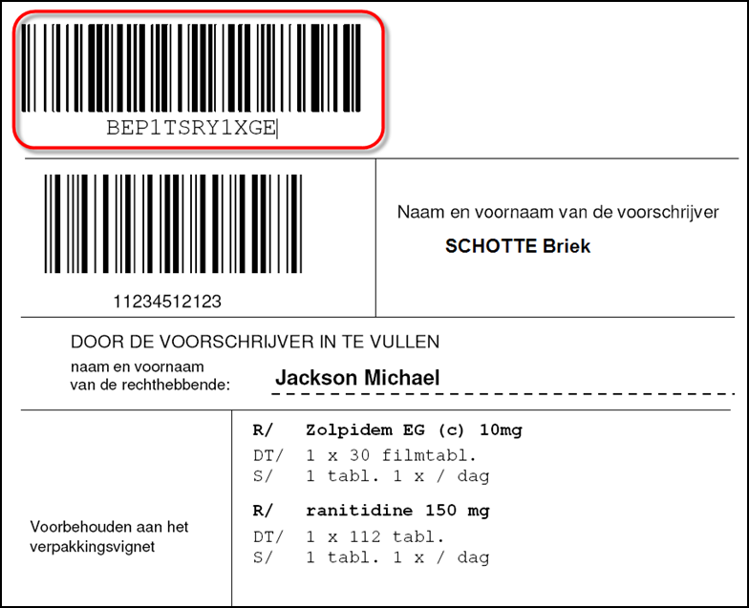
Action 4 : Prescription électronique
Exemple de prescription médicale avec code Recip-e (RID): importance de passer du RID au NISS!

Slide 96
Action 5 : Hubs & Metahub
Hubs & Metahubs = échange de données médicales entre prestataires de soins
Objectifs
  interconnexion des systèmes régionaux et locaux
  prestataire de soins > retrouver/ consulter les documents médicaux électroniques disponibles
    lieu de stockage
    point d’entrée
Notes:
Système Hubs & Metahubs = système d’échange de données médicales entre prestataires de soins
rapports de consultation
protocoles opératoires
lettres de sortie
protocoles d'imagerie médicale
...
Objectifs
interconnexion des systèmes régionaux et locaux d’échange d’information médicale (hubs)
permettre à un prestataire de soins de retrouver et de consulter les documents médicaux électroniques disponibles au sujet d’un patient indépendamment
du lieu effectif de stockage des documents
du point d’entrée du prestataire dans le système

Slide 97
Action 5 : Hubs & Metahub
Situation 2016
  Documents hospitaliers via 5 hubs (évolution vers 4)
      Collaboratief Zorgplatform
      Antwerpse Regionale Hub (fusion avec Coso)
      Vlaams Ziekenhuisnetwerk KU Leuven
      Réseau Santé Wallon
      Réseau Santé Bruxellois
  documents de la 1ère ligne (Sumehr, Schéma de médication) > 3 coffres-forts/metahubs
      Vitalink
      InterMed
      BruSafe

Slide 98
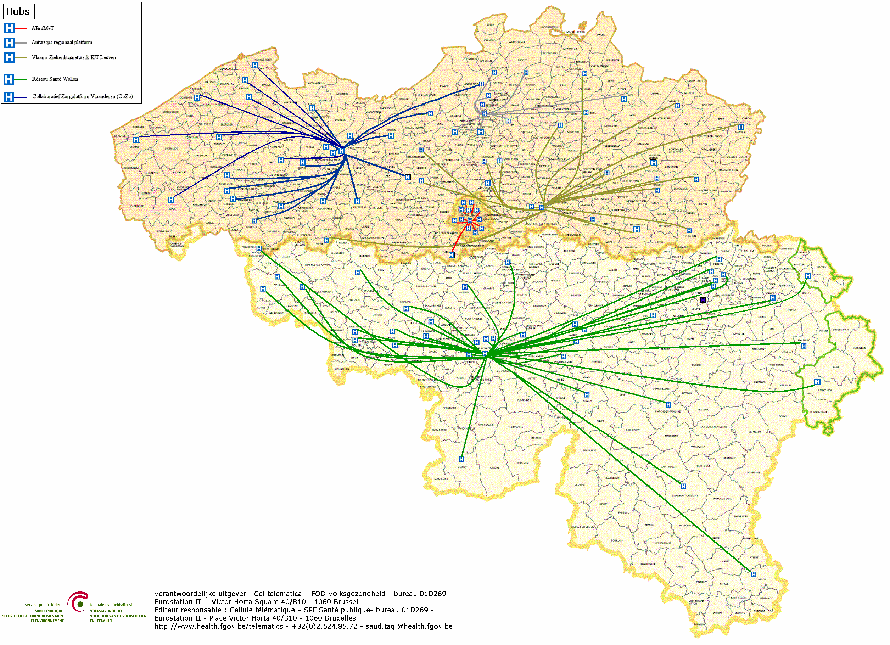
Hubs & Metahub - Schéma
        Collaboratief Zorgplatform (Cozo)
        Antwerpse Regionale Hub (ARH)
        Vlaams Ziekenhuisnetwerk KU Leuven (VZN)
        Réseau Santé Wallon (RSW)
        Réseau Santé Bruxellois (RSB)

Slide 99
Action 5 : Hubs & Metahub
Situation 10- 2017
    Connexion des hôpitaux généraux (103) : Ok
    Connexion des hôpitaux psy (66): presque Ok (59, sachant que les derniers sont de petites structures en termes de lits)
    Connexion des MR(S): plans d’informatisation (via le DMI du MG ?!) à transmettre
    Connexion des labos de biologie clinique (extramuros) – ongoing (via nomenclature) – Circulaire SPF. Sur 68 labos, seulement:
      Flandre: 17 labos
      Bruxelles: aucun labo
      Wallonie: 4 labos
Notes:
Flandre: étapes majeures pour la connexion engagée à 50/75 %
Bruxelles: 0%
Wallonie: 1 labo sur 30

Slide 100
Action 5 – Hubs-Metahubs
Nombre de médecins (généralistes et spécialistes) actifs (au moins une consultation par mois) par Hub (septembre 2017)
Nombre de documents hospitaliers publiés et consultés par Hub
Hub | Active
Abrumet | 1.281
CoZo/ARH | 6.799
RSW | 3.124
VznKUL | 3.936
Hub | Publication | Consultation
Abrumet | 16.028.669 | 49.772
CoZo/ARH | 193.964.000 | 264.973
RSW | 34.851.096 | 85.821
VznKUL | 35.542.590 | 28.687

Slide 101
Action 6 : Partager afin de collaborer
DMI/DPI structuré
Objectifs 2019
  chaque profession dispose de son propre DPI
  structure du DPI déterminée pour chaque profession
  élaboration d’un module uniforme et intégrable aux logiciels des prestataires de soins
Notes:
Voir supra : Hubs & Metahub, coffres-forts
Pour partager des données, chaque prestataire de soins/ établissement de soins doit avoir un DMI/DPI structuré
Objectifs 2019
chaque profession dispose de son propre DPI
structure du DPI déterminée pour chaque profession
élaboration d’un module uniforme et intégrable aux logiciels des prestataires de soins
Organisation responsable : INAMI

Slide 102
Action 6 : Partager afin de collaborer
Décembre 2016
  Elaboration de la matrice d’accès

Slide 103
Action 7 : Extension des hubs
Objectif 2019
  promouvoir l'échange de données de santé via le système de hubs & metahub auprès des
    établissements psychiatriques
    maisons de repos, centres de services de soins et de logement
Notes:
Objectif 2019
promouvoir l'échange de données de santé via le système de hubs & metahub auprès des
établissements psychiatriques
maisons de repos, centres de services de soins et de logement
Organisation responsable : SPF Santé publique et Communautés / Régions

Slide 104
Action 8 : BelRAI
Compléter par tous les acteurs les questionnaires d’évaluation RAI d’un patient
Objectifs 2017
  Généralisation (personnes vulnérables avec problématique complexe et multidisciplinaire)
  amélioration de l’application
  meilleure communication (web)
Notes:
BelRAI = application qui permet aux différents prestataires de soins de créer, de remplir ou de modifier les questionnaires d’évaluation RAI pour un patient
RAI= méthode d'évaluation de l'état de santé d'une personne en résidence (gérontologie) (Résident Assessment Instrument)
Objectifs 2017
généraliser BelRAI à toutes les personnes vulnérables confrontées à une problématique complexe et multidimensionnelle
amélioration de l’application (convivialité, adaptabilité)
meilleure communication (site web) - 2016
Organisation responsable : INAMI / SPF Santé publique

Slide 105
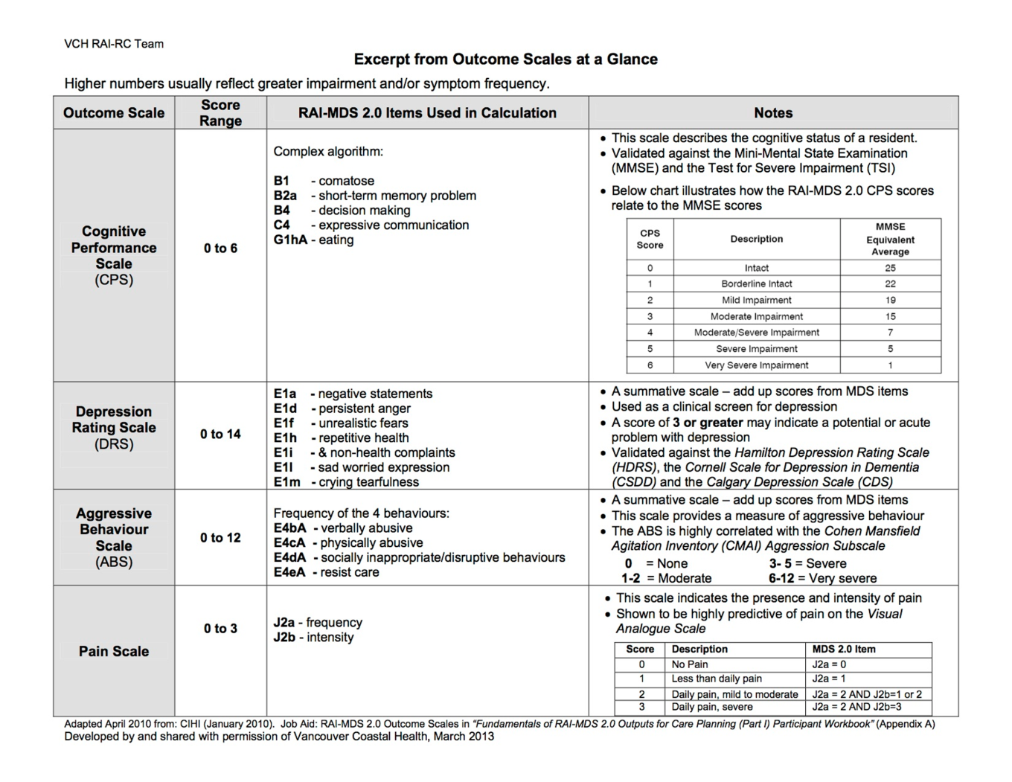
Action 8 : BelRAI
Exemple d’évaluation RAI
Notes:
BelRAI = application qui permet aux différents prestataires de soins de créer, de remplir ou de modifier les questionnaires d’évaluation RAI pour un patient
RAI= méthode d'évaluation de l'état de santé d'une personne en résidence (gérontologie) (Résident Assessment Instrument)
Objectifs 2017
généraliser BelRAI à toutes les personnes vulnérables confrontées à une problématique complexe et multidimensionnelle
amélioration de l’application (convivialité, adaptabilité)
meilleure communication (site web) - 2016
Organisation responsable : INAMI / SPF Santé publique

Slide 106
Action 9 : Incitants à l’utilisation
Incitants liés à l’utilisation effective des services eSanté
  médecins généralistes
    prime télématique liée à l'usage des services eSanté - réalisé en 2016
    suppression progressive de l’allocation de pratique pour les médecins généralistes non informatisés - 2017
    intégration totale de la prime télématique et de l’allocation de pratique – 2018
    Critères: Nombre de Sumehr, utilisation de MyCarenet, demande de consentement du patient, Prescription électronique Recip-e…
  dentistes
    critères approuvés
  kinés et infirmières
    discussions en cours – finalisation prévue en 2017-2018
  hôpitaux
    Cf « Belgian Meaningful Use Criteria »
Notes:
Organisation responsable : INAMI / SPF Santé publique

Slide 107

Incentives ?
Le bâton: réglementation
La carotte: financement
Les convictions: plus value du projet
Information et formation

Slide 108
Du rôle de l’Etat…
Une stratégie d’eGov ou de Simplification administrative n’est pas « politiquement » neutre
Exemples: les incentives, le projet PHR, la stratégie en matière de softs (DPI hospitalier), etc.

Slide 109
Action 10 – Personal health record
= Patient Health Viewer
Objectifs 2019
  objectif de l’Accord de gouvernement: chaque patient aura accès à son propre dossier de santé (toute information qui le concerne et qui sera disponible via les Hubs-MetaHubs) > des filtres pourraient être définis (en discussion)
  accès aux données de santé et ajout de données par le patient > établissement d'un cadre de référence
  mise à disposition d’instruments d’analyse ainsi que des instruments de ‘traduction’ lui permettant de mieux comprendre son dossier > ‘health literacy’ du patient (médecine préventive) > patient = acteur de sa prise en charge

Slide 110
Action 10 – Personal health record
Déjà qqs exemples de réalisations
  Vitalink met à disposition des patients un accès à leur schéma de médication/vaccination (« patient health viewer ») et évolue vers MyVitalink. Tout récemment, l’UZ Leuven permet l’accès du patient à son DPI (mynexuzhealth). Idem pour Diest, Goreninge et Gent.
  le RSW permet au patient un accès à son Sumehr + possibilité d’y ajouter des notes + extension aux docs hospitaliers en pilote. Le CHU de Liège a été le 1er permettant l’accès du patient à son DPI (en mobile-Andaman7)
Approche fédérale: « MyHealthViewer » (Single Sign On) 1ère version prévue début 2018 (liens vers Hubs, Recip-e, OA, Orgadon, Consent/TherLink, Euthanasie, etc.)

Slide 111
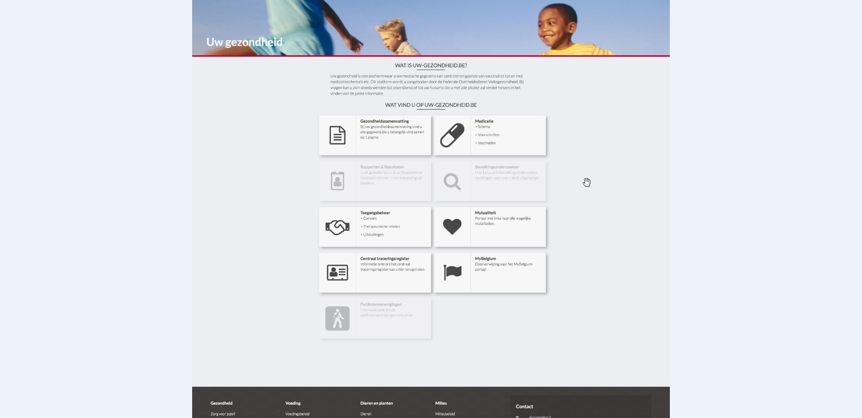
Action 10 – Personal health record

Slide 112
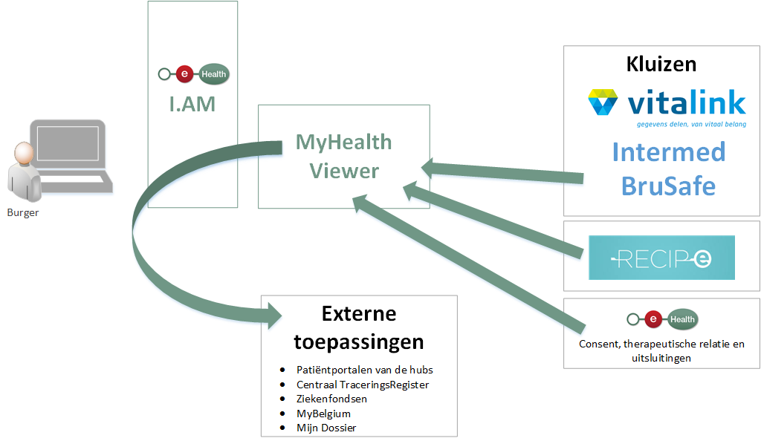
Action 10 – Personal health record

Slide 113
Action 10 – Personal health record
Questions stratégiques, légales et éthiques …
accès direct ou via intermédiaire professionnel de la santé
quid de pressions de tiers
à tout ou partie de son dossier
en temps réel ou différé
avec possibilité d’ajouts et si oui quel statut de l’info
quid des limites à la responsabilisation/empowerment du patient (données brutes sans interprétation par un professionnel, réaction imprévisible à la lecture d’un résultat…)
quid du potentiel changement de comportement du prestataire dans le libellé de ses notes
quid des responsabilités (prise en compte des éléments ajoutés par le patient ou via un mobile device pex.)
etc.

Slide 114
Action 10 – Personal health record
Grandes lignes de l'avis de la Commission Droits du patient
Accès direct du patient
Nouvelles données : visibilité directe ou après une période de maximum 14 jours
Droit de ne pas savoir
Protection des données : exception thérapeutique possible
Droit de regard du représentant et des parents des enfants majeurs : délai de 14 jours
Aucune distinction entre les patients souffrant de problèmes de santé somatiques ou psychiques
Droit de regard de la personne de confiance/représentant légal
Accès <16 ans via parents, àpd 16 ans gestion directe possible.
Adaptation Loi droits du patient de 2002 - Importance d’une bonne communication des patients et des prestataires

Slide 115
Action 11 : Communication
Objectifs 2019
  assurer une communication efficace et coordonnée vers les divers groupes-cibles concernant
    les avantages du partage de données relatives au patient
    l'utilisation des services d'eSanté
    les responsabilités de chacun dans ce processus
  plusieurs canaux
Notes:
Objectifs 2019
assurer une communication efficace et coordonnée vers les divers groupes-cibles concernant
les avantages du partage de données relatives au patient
l'utilisation des services d'eSanté
les responsabilités de chacun dans ce processus
plusieurs canaux
Organisation responsable : Ministres et Plate-forme eHealth

Slide 116

Portail eSanté

Slide 117


Portail eSanté

Slide 118
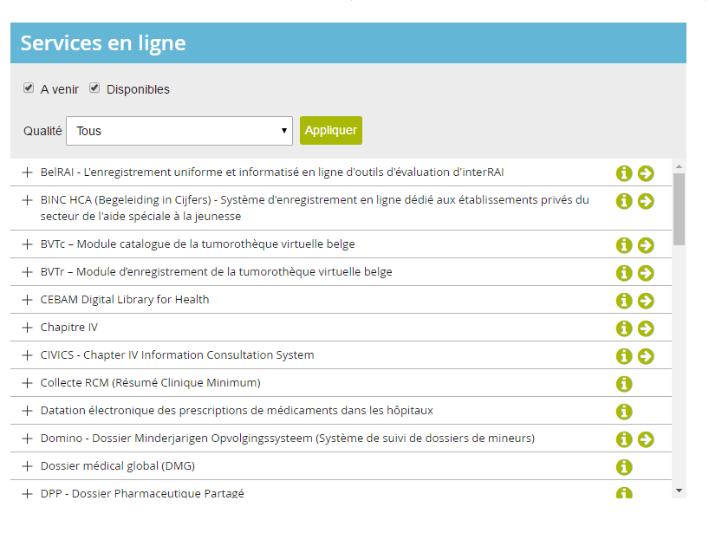
Portail eSanté

Slide 119

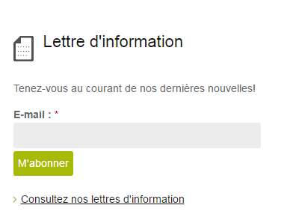
Portail eSanté

Slide 120
Action 12 : Formations
Objectifs 2019
  profils de compétences > inclure l’eSanté dans formation initiale
  eSanté > accréditations et formations continues
  coordination helpdesks et centres de contact
  plate-formes d'exercice et journées d'utilisateurs
Notes:
Objectifs 2019
prévoir un module eSanté dans chaque formation en soins de santé
inclure l’eSanté dans les profils de compétences des différentes professions de soins
ajout de l'eSanté comme volet obligatoire dans les systèmes d'accréditation et de formation continue
coordination helpdesks et centres de contact
plateformes d'exercice et journées d'utilisateurs
Organisation responsable : SPF Santé publique

Slide 121
Action 12 : Formations
Financement: INAMI + Régions
Flandre en avance. Rattrapage de Bruxelles & Wallonie
Portail de planning et inscriptions, modules eLearning, helpdesk et coaching/accompagnement personnalisé: Ok dans 3 régions
Notes:
La Plate-forme eHealth offre des formations pour les conseillers en sécurité (plusieurs sessions/an)
Organisation responsable : SPF Santé publique

Slide 122
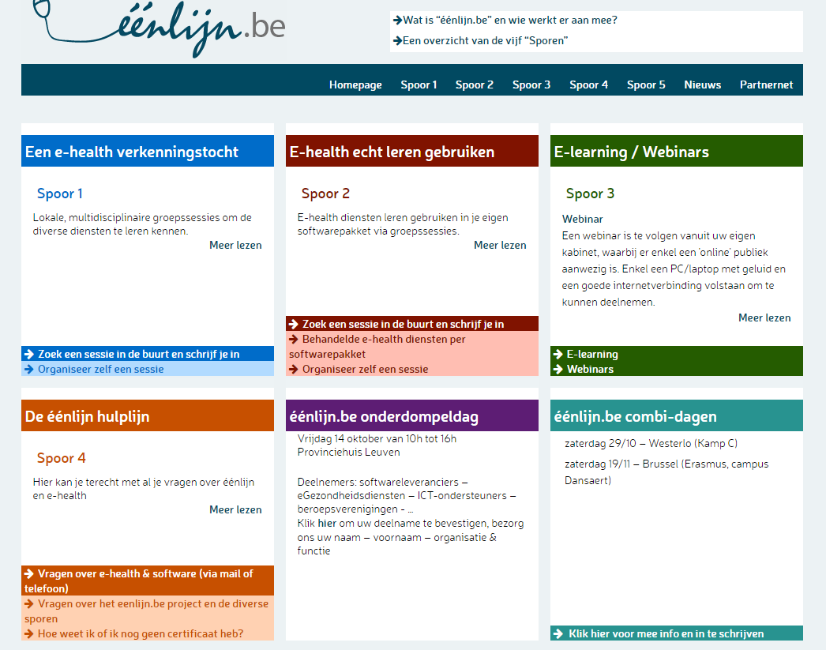
eHealth – Formations
www.eenlijn.be

Slide 123
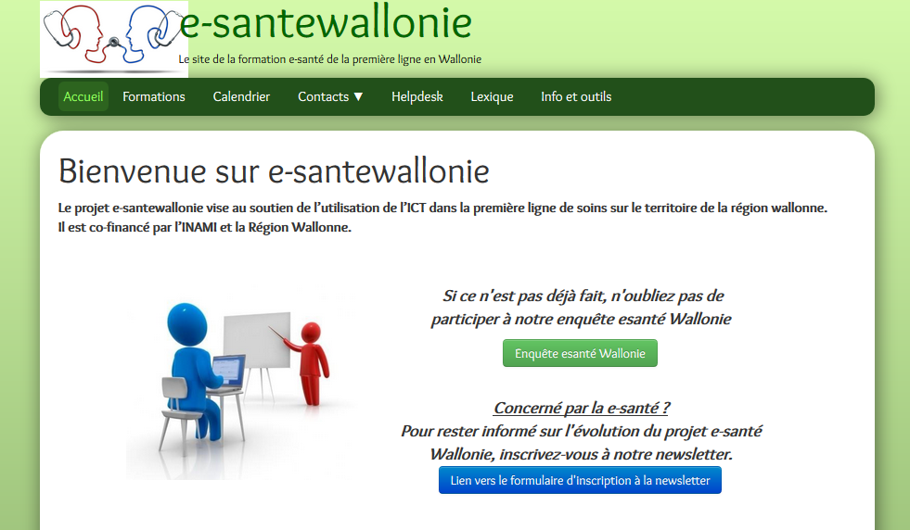
eHealth – Formations
www.e-santewallonie.be

Slide 124

eHealth – Formations
  www.ehealthacademy.be

Slide 125
Action 12 : Formations
Quelques chiffres / formations par niveau:
de 0 (qu’est ce qu’un PC)
à 1 (c’est quoi l’eHealth),
à 2 (besoins en matière d’eHealth par prestataire/choix d’un soft)
ou 3 (entrainement sur le soft à utiliser les services d’eSanté)
Exemple de Wallonie: +/- 50% des MG formés à un niveau minim (de – en – niv. 1-2 et surtout 3). Augmentation dentistes. Ouverture aux HE et unifs. Formation postes de garde et urgences (Sumehr)
Exemple de Bruxelles: 45 sessions niv.1 depuis 2015 (588 MG). 35 formations niv.3 depuis 2016 (396 MG, soit un bon 1/3 du total des MG). Semaine de eSanté (conf presse, awards, médias,.)
Notes:
La Plate-forme eHealth offre des formations pour les conseillers en sécurité (plusieurs sessions/an)
Organisation responsable : SPF Santé publique

Slide 126

Changement de culture et de comportements
Une pratique collaborative d’échange et de partage
Travailler en « réseau » de manière intégrée
Multi et interdisciplinarité

Slide 127
Action 12 : Formations
Zsuzsanna Jakab, Directrice régionale de l'OMS pour l'Europe:
« La cybersanté permet de sauver des vies et de réaliser des économies. Dans de nombreux pays, la cybersanté est en train de révolutionner la prestation des soins de santé ainsi que l'information sanitaire requise à cet effet. Les patients deviennent de plus en plus autonomes parce qu'ils ont accès aux informations et aux conseils. La qualité des soins de santé s'améliore en conséquence, mais cette situation remet en cause le rôle traditionnel des professionnels de santé » (mars 2016)
Notes:
Meilleure communication entre les divers acteurs des soins de santé lorsque les données enregistrées sont compréhensibles par tous et réutilisables
Objectifs 2019
informations non équivoques dans le DPI
échange électronique de données correct entre prestataires de soins / entre prestataire de soins et patient
consultation intelligente des données
sans charge d’enregistrement supplémentaire, déduire des informations pour un usage secondaire (facturation, contrôle qualité, recherche scientifique…)
Organisation responsable : SPF Santé publique

Slide 128
Action 13 : Standards & terminologie
Meilleure communication entre les divers acteurs des soins de santé lorsque les données enregistrées sont compréhensibles par tous et réutilisables
Standards ouverts (publiés) et internationaux: HL7, SNOMED-CT (Systematized Nomenclature of Medicine – Clinical Terms) avec National release, LOINC avec Belgian Subset…
Exemple de PofC: de Kmehr vers HL7-CDA (format) et code LOINC/UCUM en biologie clinique
Notes:
Meilleure communication entre les divers acteurs des soins de santé lorsque les données enregistrées sont compréhensibles par tous et réutilisables
Objectifs 2019
informations non équivoques dans le DPI
échange électronique de données correct entre prestataires de soins / entre prestataire de soins et patient
consultation intelligente des données
sans charge d’enregistrement supplémentaire, déduire des informations pour un usage secondaire (facturation, contrôle qualité, recherche scientifique…)
Organisation responsable : SPF Santé publique

Slide 129
Action 13 : Standards & terminologie
SNOMED CT ~ 350.000 concepts
19 groupes hiérarchiques (ex. médicaments, recherche médicale,…)
1 concept = 1 signification clinique claire / 1 identifiant numérique unique
~ 1.500.000 relationships
ICD-10 CM
68.000 codes
ICD-9 CM
13.000 codes

Slide 130
Action 13 : Standards & terminologie
Interopérabilité technique: utiliser le même format (ex: soft qui en savent pas recevoir/lire des messages d’un autre soft!!)
Interopérabilité sémantique: parler la même langue
Structurer et coder des informations = une meilleure communication entre acteurs de soins, un meilleur partage et donc:
intégration des données et donc vue complète, d’où meilleure qualité des soins
réduire les ré-encodages et favoriser les réutilisations (only once)
génération d’alertes et clinical support decisions
etc.

Slide 131
Action 14 : MyCareNet
Poursuite du déploiement de la plate-forme de services prestataires-OA du CIN, p.ex:
  consultation de l’assurabilité. +/- 15 mios par mois
  demandes d’accord Ch IV du médicament (1.400.000/an ): dans près de +/- 70 % des cas, réponse immédiate et donc, en cas d’accord, possibilité de remettre en cours de consultation l’autorisation au patient et pour les 30% restants dans un délai < 7 jours, délai actuel de +/- 3 semaines). +/- 28.000 par mois
  tarification et facturation (tiers payant)
  gestion DMG
  eAttest (suppression des attestations de soins donnés) début 2018
  tous types de documents et formulaires entre le prestataire et l’OA
  …
Notes:
Objectifs 2019
modèle de gouvernance au niveau des différents plans d’action
gestion des priorités, changements et charge de travail des différents partenaires
mesurer/monitorer/augmenter la disponibilité end-to-end des services
augmenter l’utilisation des services par les utilisateurs
Organisation responsable : INAMI / CIN

Slide 132














MyCarenet
Prestataires de soins
Les OAs
Autres
Fournisseurs de services
Services Généraux

Slide 133
Action 14 : MyCareNet
Vue globale (situation au 03/04/2017) - Réalisations

Slide 134
Action 14 : MyCareNet
Vue globale (situation au 03/04/2017) - Perspectives

Slide 135
Action 15 : Simplification administrative
Objectifs
  standardiser, harmoniser et intégrer au maximum les systèmes
    interfaces simples et uniformes pour les utilisateurs
    standardisation maximale des formulaires / flux
    réutilisation automatique des données encodées ou stockées > éviter le double encodage dans la mesure du possible
    promouvoir l’utilisation des services existants (eHealthBox, Hubs & Metahubs, …)
Projets en 2017
  Handicare (évaluation médicale des personnes handicapées)
  Multi-eMediatt (certificat électronique d'incapacité de travail)
  Mediprima (remboursement des frais d'aide médicale par le CPAS)
  Back to work (réintégration des malades de longue durée)
Notes:
Objectifs
standardiser, harmoniser et intégrer au maximum les systèmes utiles pour la transmission numérique des données, attestations et autres documents, entre les intervenants concernés (médecins du travail, médecins conseil, médecins traitants et spécialistes, médecins contrôle, patients, administrations, etc.)
Handicare (évaluation médicale des personnes handicapées)
certificat électronique d'incapacité de travail
Mediprima (remboursement des frais d'aide médicale par le CPAS)
Back to work (réintégration des personnes en incapacité de travail)
Objectifs
interfaces simples et uniformes pour les utilisateurs
standardisation maximale des formulaires / flux
réutilisation automatique des données encodées ou stockées > éviter le double encodage dans la mesure du possible
promouvoir l’utilisation des services existants (eHealthBox, Hubs & Metahubs, …)
promouvoir le développement d’un système de soins de santé ‘paperless’
éviter une fracture numérique
AMU = Aide Médicale Urgente

Slide 136

Simplification administrative: opportunité, obligation, nécessité

Slide 137
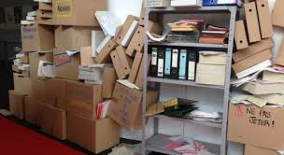
Very important message
Simplifier, rationaliser et stabiliser les processus
avant d’informatiser
Eviter d’informatiser par principe de supprimer un flux papier: recherche de plus-value

Slide 138
Action 16 : Traçabilité
Objectifs (scandale prothèses PIP)
  dispositif médical implantable > identifier origine/reconstituer parcours
  identification unique
  traçabilité des médicaments
Situation
  Notification directe des hôpitaux dans RCT des implantations (WS de AFMPS), mais peu utlisé (adaptations logicielles assez importantes)
  AFMPS a donc encore peu de données d’implantations
  Faciliter la tâche aux hôpitaux: RCT couplé à HealthData.Be (transmettre les notifications de pose d’implant à RCT via Healthdata en utilisant son module d’intégration)
  Spécifications permettant l’intégration des logiciels des hôpitaux à RCT/HealthData communiquées aux hôpitaux en 2017
    Lesson learned: ne pas réinventer le roue, réutiliser l’existant
Notes:
Objectifs 2019
mise en place des outils permettant d’identifier l’origine/de reconstituer le parcours d’un dispositif médical implantable depuis sa distribution sur le marché belge jusqu’à son implantation (et explantation) chez un patient résidant en Belgique
identification unique de tous les dispositifs médicaux à l'aide de standards globaux
traçabilité des médicaments
introduction d’un code-produit international pour tous les médicaments
catalogue de produits harmonisé
Organisation responsable : AFMPS

Slide 139

Action 17 : eHealthBox
eHealthBox – Situation 2016
  fonctionnalités standard
  niveau de sécurité élevé
  message entièrement chiffré
  décembre 2017: 20.216 prestataires de soins actifs (connectés) dont 14.806 médecins
Notes:
eHealthBox – Situation 2015
fonctionnalités standard d'un système de messagerie électronique avec un niveau de sécurité élevé pour l'échange de données médicales
tout message est entièrement chiffré > les données médicales peuvent ainsi être échangées de manière sûre entre les divers acteurs des soins de santé
Objectifs 2019
utilisation généralisée du eHealthBox et des données des prestataires de soins disponibles dans CoBRHA
permettre une communication électronique de données médicales et confidentielles sécurisée entre les acteurs des soins de santé
développement et entretien d’une banque de données commune contenant les données des acteurs et établissements de soins
permettre aux acteurs de soins de consulter et modifier/ajouter eux-mêmes certaines données
adressbook (base de données CoBRHA)
guichet unique du prestataire de soins
Organisation responsable : Plate-forme eHealth et SPF Santé publique

Slide 140
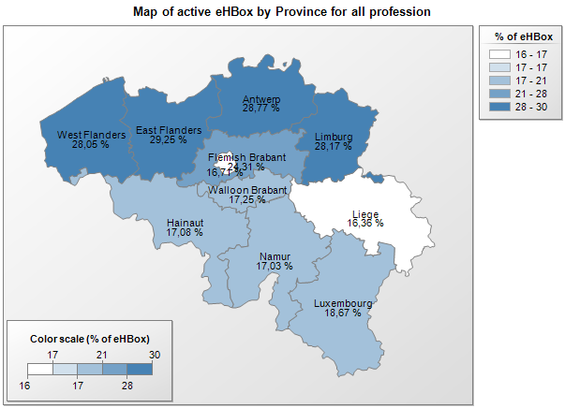
Action 17 : eHealthBox
Décembre 2017
Notes:
eHealthBox – Situation 2015
fonctionnalités standard d'un système de messagerie électronique avec un niveau de sécurité élevé pour l'échange de données médicales
tout message est entièrement chiffré > les données médicales peuvent ainsi être échangées de manière sûre entre les divers acteurs des soins de santé
Objectifs 2019
utilisation généralisée du eHealthBox et des données des prestataires de soins disponibles dans CoBRHA
permettre une communication électronique de données médicales et confidentielles sécurisée entre les acteurs des soins de santé
développement et entretien d’une banque de données commune contenant les données des acteurs et établissements de soins
permettre aux acteurs de soins de consulter et modifier/ajouter eux-mêmes certaines données
adressbook (base de données CoBRHA)
guichet unique du prestataire de soins
Organisation responsable : Plate-forme eHealth et SPF Santé publique

Slide 141
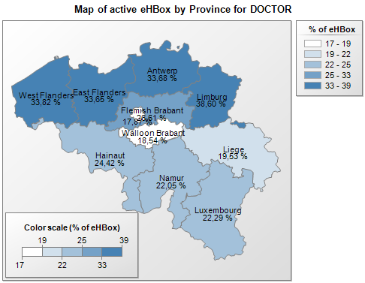
Action 17 : eHealthBox
Décembre 2017
Notes:
eHealthBox – Situation 2015
fonctionnalités standard d'un système de messagerie électronique avec un niveau de sécurité élevé pour l'échange de données médicales
tout message est entièrement chiffré > les données médicales peuvent ainsi être échangées de manière sûre entre les divers acteurs des soins de santé
Objectifs 2019
utilisation généralisée du eHealthBox et des données des prestataires de soins disponibles dans CoBRHA
permettre une communication électronique de données médicales et confidentielles sécurisée entre les acteurs des soins de santé
développement et entretien d’une banque de données commune contenant les données des acteurs et établissements de soins
permettre aux acteurs de soins de consulter et modifier/ajouter eux-mêmes certaines données
adressbook (base de données CoBRHA)
guichet unique du prestataire de soins
Organisation responsable : Plate-forme eHealth et SPF Santé publique

Slide 142

Action 17 : eHealthBox
  Evolution 2015-2017
Évolution constante du nombre de messages envoyés
  3 704 729/mois début 2015
  6 578 279/mois fin octobre 2017
Utilisation de + en + fréquente des différentes fonctionnalités du système eHealthBox (consultation)
  56 934 520 calls/mois début 2015
  179 385 331 calls/mois fin octobre 2017
Notes:
eHealthBox – Situation 2015
fonctionnalités standard d'un système de messagerie électronique avec un niveau de sécurité élevé pour l'échange de données médicales
tout message est entièrement chiffré > les données médicales peuvent ainsi être échangées de manière sûre entre les divers acteurs des soins de santé
Objectifs 2019
utilisation généralisée du eHealthBox et des données des prestataires de soins disponibles dans CoBRHA
permettre une communication électronique de données médicales et confidentielles sécurisée entre les acteurs des soins de santé
développement et entretien d’une banque de données commune contenant les données des acteurs et établissements de soins
permettre aux acteurs de soins de consulter et modifier/ajouter eux-mêmes certaines données
adressbook (base de données CoBRHA)
guichet unique du prestataire de soins
Organisation responsable : Plate-forme eHealth et SPF Santé publique

Slide 143
Action 17 : eHealthBox
Addressbook
  Mise en production en 2016)
  permet à tout émetteur d’un message à l’attention d’un prestataire de soins de déterminer quel type de vecteur est le plus approprié
    pour une communication de données médicales > obligatoire d’utiliser l’eHealthBox
    pour une communication administrative (stage, agrément…) > permis d’utiliser une adresse mail simple et si aucune donnée n’est disponible > courrier postal (papier)
    données disponibles dans l'adressbook sont issues de CoBRAH

Slide 144
Action 17 : eHealthBox
Avantages de l’Addressbook
  mise à disposition d'outils fiables pour communiquer avec les prestataires de soins
  économies
  sécurité des communications médicales
  meilleure communication avec les autorités et entre prestataires de soins

Slide 145
Action 17 : eHealthBox
Portail unique (UPPAD) – Database CoBRHA
  amélioration de la qualité des données prestataires et institutions récoltées par les sources authentiques > importance de permettre au prestataire une mise à jour personnelle des données
  phase 1 : développement d’un portail qui permet la consultation des données qui se trouvent dans CoBRHA par le prestataire même – en production
  phase 2: prévoir liaison et mise en production des applications (chez les sources authentiques) qui permettent de mettre à jour les données des prestataires – en production
  phase 3: élargir le projet vers les institutions – production prévue ultérieurement

Slide 146
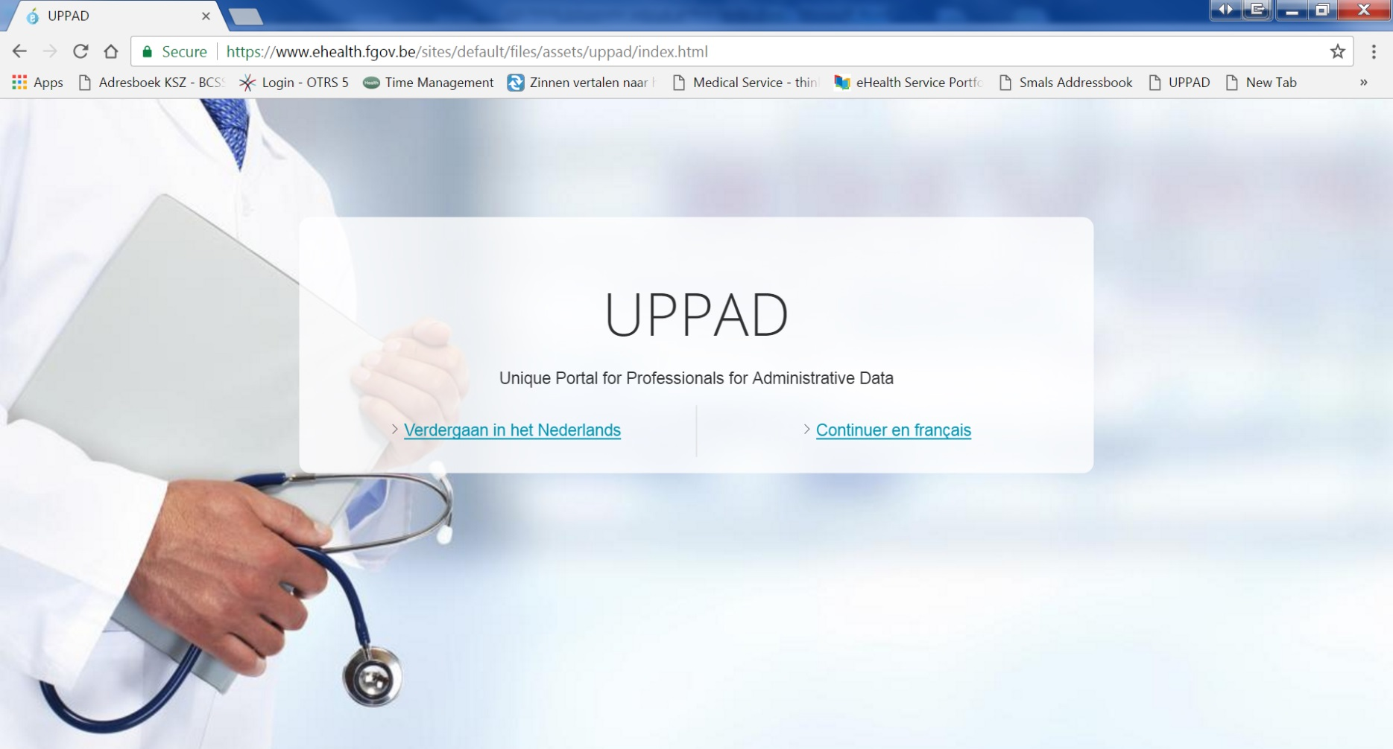

Slide 147
Wat is UPPAD?
UPPAD → Unique Portal for Professionals for Administrative Data
Centrale plaats waar individuele zorgverleners administratieve gegevens kunnen raadplegen (bv. visum, erkenning, …)
Gegevens komen uit CoBRHA
Mogelijkheid om zelf bepaalde gegevens te wijzigen via achterliggende applicaties bij de authentieke bron
Mogelijkheid om administratieve processen elektronisch op te starten (bv. aanvraag erkenning)
Eerste fase: individuele zorgverleners. Daarna: instellingen.

Slide 148
Voordelen
Individuele zorgverleners vinden alle informatie op 1 plaats terug onafhankelijk van authentieke bron van federale overheid en gewesten/gemeenschappen (beslissing IMC)
Beantwoordt aan only once wetgeving
Besparingen voor de overheden: één uniek gedeelde databank (Cobrha)

Slide 149
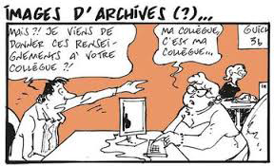
Only once – Loi 2014

Slide 150
Voordelen
Kwaliteit gegevens in databanken authentieke bronnen stijgt dankzij samenwerking met individuele zorgverlener
De zorgverstrekker hoeft zich geen zorgen te maken over de institutionele complexiteit (bv. een spoc in het contactformulier)
Een mooie voorbeeld van synergiën tussen administraties/overheden
  Communicatiestrategie: zorgverleners, pers, ministers (vanaf februari 2017)

Slide 151
« Life events » - « Guichet unique »
… suivre le cycle de vie du professionnel… sans que l’on impose la complexité de nos institutions dans la pratique du prestataire

Slide 152


Slide 153
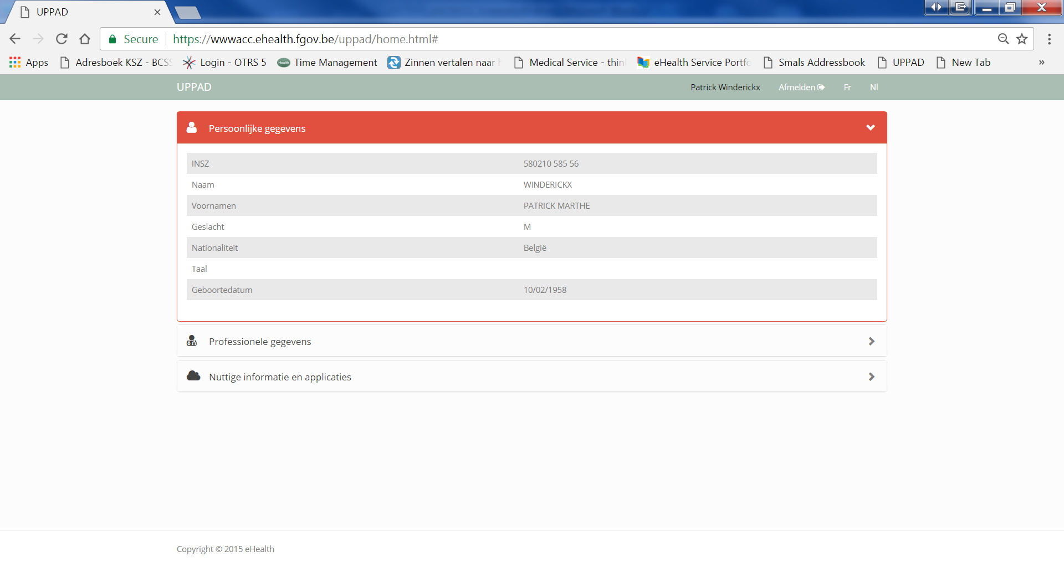

Slide 154
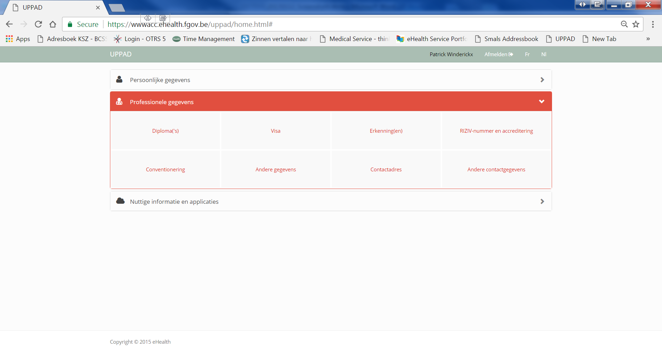

Slide 155
Action 18 : Registres
Healthdata.be = registres simplifiés, optimalisés et uniformisés et enregistrement sera le plus possible automatisé (System to System)
Objectifs 2019
  faciliter, sur le plan technique, l’enregistrement de données relatives à la santé et aux soins de santé en Belgique, à l'aide d'une architecture générique et de processus communs
  assurer la collecte et la diffusion efficace et sûre de données issues de banques de données scientifiques, en garantissant l'encodage unique des données (only once), une même terminologie et un meilleur feedback aux acteurs
  2014-2017: 3 waves de standardisation de 42 registres existants
  Principe directeur scientifique de la plateforme HealthData.be: données et métadonnées doivent être repérables, accessibles, interopérables et réutilisables (principes “FAIR” : Findable, Accessible, Interoperable, Re-usable)
  Patient: accès aux registres où il est repris (Q4 de 2018)
Notes:
Healthdata.be = projet de l’ISP destiné à réaliser l’inventaire et la consolidation de tous les registres belges relatifs à la santé et aux soins de santé
Objectifs 2019
faciliter, sur le plan technique, l’enregistrement de données relatives à la santé et aux soins de santé en Belgique, à l'aide d'une architecture générique et de processus
assurer la collecte et la diffusion efficace et sûre de données issues de banques de données scientifiques, en garantissant l'encodage unique des données
Organisation responsable : ISP / Healthdata.be

Slide 156
Action 18 : Registres
Quelques chiffres
  hôpitaux généraux et académiques: 100 %
  laboratoires de biologie cliniques: 88 %
  laboratoires de génétique: 100 %
  laboratoires de pathologie anatomique: 92 %
  Généralistes: 91 %

Slide 157






Action 18 : Registres
Une architecture technique générique pour la collecte et la gestion de “real world data” est en production dans tous les hôpitaux belges et dans la plupart des laboratoires
HealthData.be
HD4DP
HD4RES
DATAWAREHOUSE (SAS)
HEALTHSTAT
⓿
❶
❷
❸
Registration
in Primary System
Data Captation
Secure
Data Transfer
& Encoding of ID’s
❸
❹
❺
❻
❼
Data Monitoring
Data Validation
Data Storage
Analysis
BI-Reporting
Annotation & Correction Request
Notes:
(1) Software application HD4DP (healthdata for data providers) installed in hospital: automatic capture of existing data (using webservices or csv polling) from operational systems (like EHR, LIMS, …) with possibility of manual input and validation in eform. In case of manual input remains available (structured and coded, according to [inter]national standard, based on CBBs) in local database of DP: Import in future upgrade of EPD/LIMS; Re-Use for internal BI & QI
Central digital catalogue with technical description of each data collection (variables, list of values, validation rules, help text). Catalogue communicates this description in real time to HD4DP. For each data collection, the National Registry number (NISS)is used as key ID of the patient.
(2) During transfer from data provider towards researcher, all registrations are encrypted. The ID of the patient (NISS) is pseudonomyzed by a Trused Third Party (the national eHealth platform).
(3) Using the web application HD4RES (healthdata for researchers), the researcher can monitor all registrations in all participating institutions, can view the submitted data, can comment on each submitted value, can return comment to data provider (e.g. a request for correction), …
(4) A generic « Data Quality Tool » facilitates the quality control, by the researcher (NOT by staff HD), of the submitted data.
(6) The researcher accesses his clean data set using a secured VPN connection and his electronic ID Card. Statistical tooling like SAS, STATA, R … are available for statistical analysis by the researcher (NOT by staff HD).
(7) Healthstat.be is the reporting platform of healthdata.be: first public and private reports will be available by March 2017. Researchers provide definition of reports, staff of HD develop the reports.

Slide 158
Action 18 : Registres
WIV-ISP (Sciensano)
plateforme HealthData.be
GT Architecture
du CCU
Comité directeur
Comité sectoriel (Parlement)
avis
décision
supervision
proposition
de décision
Administration
autorisation
Notes:
Steering Committee (MD’s, informaticians, patients) decides on eligibility of projects and supervises activities
Sectoral Committee (Parliament) is requested for authorization for each project
Working Group Architecture provides technical advice
Healthdata.be:
aligns its activities with the principles and methods adopted by the CIM/IMC Health and published in Action plan eHealth 2013-2018.
is coordinator of Action point 18 on scientific data collections.

Slide 159
Action 19 : Mobile Health
Télémédecine, télémonitoring, téléconsultation, objets connectés, app, mobile devices
Finalités: prévenir, diagnostiquer, accompagner, soutien relation patient-prestataire, aide à recherche + réduction couts autorités et qualité soins
Défis: interopérabilité, sécurité/confidentialité, business model (+ subsides, nomenclature Inami…), certification dispositifs médicaux (fiables et surs), preuve de bénéfices et plus value (objectifs autorités supra)

Slide 160
Action 19 : Mobile Health
Exemple sécurité:
En 2011, Barnaby Jack a documenté un « exploit » sur les pompes à insulines connectées. Piratées, elles pouvaient délivrer une quantité d’insuline supérieure aux quantités prescrites, entraînant un choc hypoglycémique chez le patient.
Il renouvelle ses démonstrations en 2012 et a montré la possibilité de prendre le contrôle de la pile cardiaque d’un pacemaker et commander un choc électrique mortel (830 volts)*.
Source Philippe Loudenot, Fonctionnaire de sécurité des systèmes d'information au sein du Service du Haut fonctionnaire de défense et de sécurité des Ministères chargés des affaires sociales.

Slide 161

Action 19 : Mobile Health
Objectifs 2019
  cadre pour les actions mHealth
  soutien aux soins qui utilisent des applications mHealth
  cadre juridique, financier et organisationnel
  intégration des services eHealth
  qualité et accessibilité
  use-cases
Organisations responsables
  AFMPS (certification dispositifs médicaux)
  INAMI (remboursement)
  Plate-forme eHealth (aspects techniques)
Notes:
Objectifs 2019
cadre pour les actions m-Health > implémentation efficiente
soutien aux soins qui utilisent des applications m-Health
intégrer le cadre juridique, financier et organisationnel dans les accords de soins existants et nouveaux
intégration des services eHealth dans m-Health
soutenir la qualité et l’accessibilité de m-Health
fonctionner à partir de use-cases (diabète, cardio-vasculaire…)
Organisation responsable : AFMPS / INAMI

Slide 162
Action 19 : Mobile Health
Accent est mis sur les applications mHealth susceptibles d'être intégrées au système des soins de santé
5 use cases prioritaires choisis sur la base de leur impact (nombre de patients x sévérité) et des outils techniques disponibles de mHealth
Le fonctionnement et les résultats de ces cases sont rendus publics et appliqués d'emblée dans une situation de marché concrète > ils reçoivent la garantie politique d'être intégrés dans le système de santé belge

Slide 163
Action 19 : Mobile Health
5 Use cases prioritaires
Stroke: mhealth apps for acute stroke care with ultra fast and specialized treatment, home rehabilitation, reintegration-mobile access, selfmanagement and empowerment of the patient and his environment
Cardiovascular disorders: risk management and care (lipids, weight, blood pressure, etc.)
Diabetes: telemonitoring, point-of-care testing and digital support of integrated care
Mental Health: telecare and tele-psychotherapy, treatment compliance, working with mobile teams, ...
Chronic pain: multidisciplinary approach to chronic pain in specialized pain centre with monitoring of patient: effort, quality of sleep, pain intensity and therapy adherence

Slide 164
eHealth – Mobile devices
Quelques résultats de l’enquête belge « mobile »
  143 réponses au total
  la cardiologie et le diabète sont les pathologies les plus souvent représentées (télémonitoring), suivies par la douleur chronique, les accidents vasculaires et les soins de santé mentale
  peu d'applications utilisent les services eHealth > 38% déclarent le faire, il s'agit le plus souvent de l’eHealthBox ou de MyCareNet
  seuls 36% des projets introduits ont un lien avec un dossier patient, la plupart des applications sont encore des solutions autonomes
  plus de la moitité des fournisseurs déclarent suivre les méthodes "evidence based" et le prouvent à l'aide de documents

Slide 165
eHealth – Mobile devices
  plus d'un tiers des applications n'ont pas - encore - d'utilisateurs en Belgique > elles ont cependant des milliers d'utilisateurs à l'étranger pour certaines d’entre elles
  dans environ la moitié des cas, l'utilisation de l'application mobile est prescrite par un médecin, 15% des applications indiquent qu'elles sont remboursées dans un autre pays européen
  l'utilisateur de l'application est dans environ la moitié des cas un prestataire de soins (à distance ou chez le patient), dans l'autre moitié des cas le patient même ou un aidant proche

Slide 166
eHealth – Mobile devices
Appel à projets pilotes
  lancement le 1/7/2016 d’un appel à projets pilotes pour l’intégration des applications Mobile Health dans les soins de santé réguliers
  97 propositions de projets pilotes ont été introduites > 36 projets examinés > 24 projets sélectionnés
  prochaine phase > concrétiser la mise en place de ces projets et le soutien financier de ces mobile devices (INAMI, remboursement du mobile prescrit, adaptation de la nomenclature pour la téléconsultation…)
  Evaluation des projets pilotes (comité de l’assurance): février 2018
  rôle eHealth: focus sur:
    la standardisation des messages et l’interopérabilité « Mobile/App – DMI/DPI/PHR »
    Sécurisation/authentification du prestataire-patient (UAM, privacy/New EU-GDPR…)

Slide 167
Selected projects / Use Case

Slide 168
eHealth – Mobile
CSAM: https://www.csam.be/fr/
Identification
Authentification
Autorisation
Mandats

Slide 169





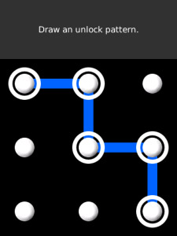
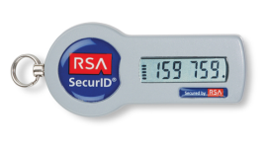


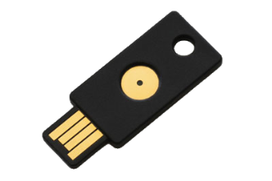
Authenticatie factoren
Kennis
Iets wat je weet
Bezit
Iets wat je hebt
Biometrie
Iets wat je bent

Slide 170
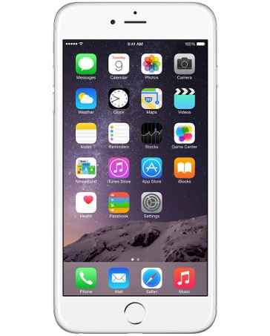

Multi-factor authenticatie
Multi-factor authenticatie: combinatie van minstens 2 factoren
Kennis
+
+
Bezit
Biometrie
+

Slide 171
Mobiele authenticatie
Mobiele authenticatie: bewijs leveren van identiteit voor toegang tot een toepassing op een mobiel toestel
Mobiel toestel: smartphone of tablet met een mobiel besturingssysteem (Android, iOS, etc.)
Mobiele webtoepassingen: webtoepassingen die aangepast zijn aan kleinere (aanraak-) schermen
Native apps: platform-specifieke toepassingen (Android, iOS, etc.)

Slide 172





Huidige authenticatiemiddelen (CSAM/FAS)
Sterk
 | eID + PIN-code met verbonden kaart-lezer
 | eID + PIN-code met draadloze kaartlezer
 | Beveiligingscode via mobiele app, gebruikersnaam + wachtwoord
 | Beveiligingscode via SMS, gebruikersnaam + wachtwoord
 | Beveiligingscode op papier (token), gebruikersnaam + wachtwoord
 | Gebruikersnaam + wachtwoord
Zwak
Notes:
Overzicht van authenticatiemiddelen die vandaag beschikbaar zijn binnen CSAM/FAS;
worden meer in detail besproken in de volgende slides.

Slide 173
eID
Aanmelden zonder registratie kan enkel met eID
Andere authenticatiemiddelen moeten aangevraagd worden op basis van eID + kaartlezer
Doel is om een hoge mate van zekerheid te hebben over de identiteit van een gebruiker bij het aanmelden met een ander authenticatiemiddel dan eID
Beheer aanmeldmogelijkheden via de self-management application van "Mijn eGov Profiel"
www.csam.be/myprofile

Slide 174



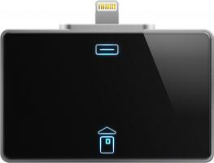
eID + kaartlezer
Beperkt compatibel met mobiele toepassingen
Tablets met ingebouwde kaartlezer
"Add-on" kaartlezers
Notes:
Figuren:
1/ Tablet met ingebouwde kaartlezer (zie rood omcirkeld).
2/ Specifieke eID kaartlezer die kan ingeplugd worden in iPhone of iPad. Te gebruiken met specifieke browser-app die de drivers bevat voor de kaartlezer en de eID-kaart zelf.
3/ iPad casing (cover) met ingebouwde kaartlezer (zie rood omcirkeld). Eveneens te gebruiken met specifieke browser-app.

Slide 175
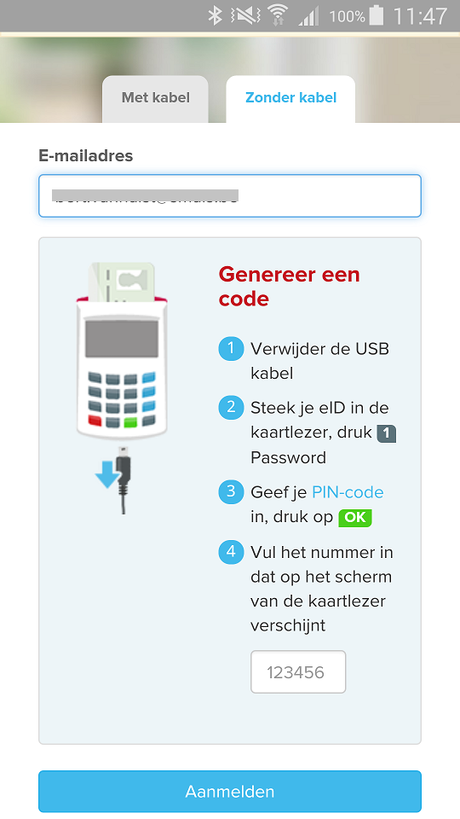
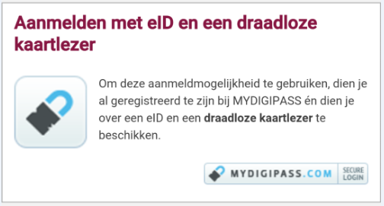
eID + draadloze kaartlezer
Aanmelden bij externe partner (Mydigipass)
Compatibel met mobiele webtoepassingen
Niet zo gebruiksvriendelijk in mobiele context

Slide 176
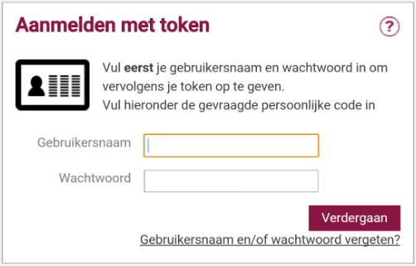
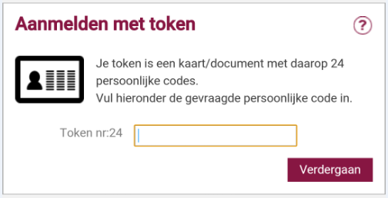
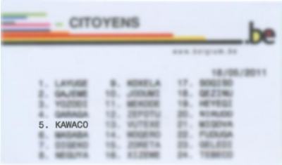
Beveiligingscode op papier (token)
Compatibel met mobiele webtoepassingen
Veiliger dan een wachtwoord op zich, maar minder gebruiksvriendelijk (beveiligingscode overtypen)

Slide 177
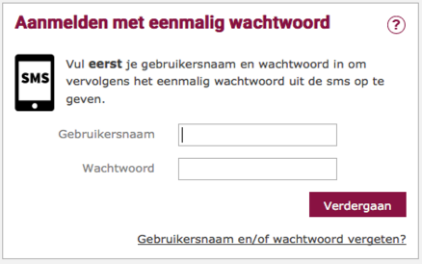
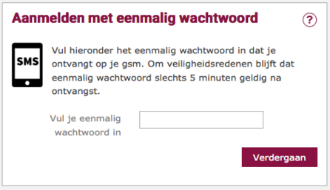

Beveiligingscode via SMS
Compatibel met mobiele webtoepassingen
Veiliger dan een wachtwoord op zich, maar minder gebruiksvriendelijk (code overtypen of copy/pasten)
Eenmalige registratie van GSM-nummer via eID bootstrap
Kost verbonden aan het versturen van SMS'en

Slide 178
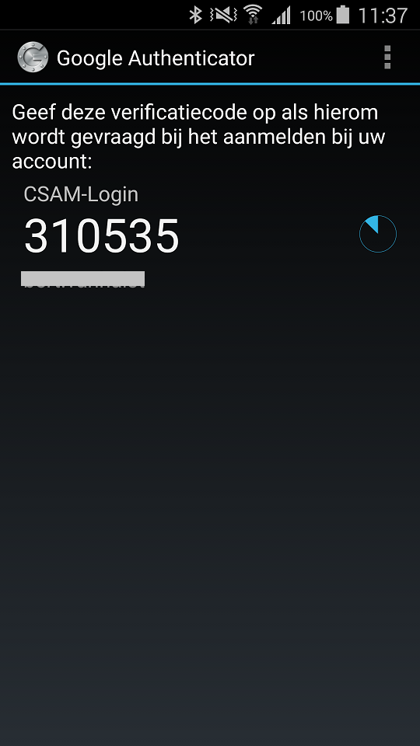
Beveiligingscode via mobiele app (1/3)
Hoe werkt het? (eenmalige registratie)
Eenmalige registratie van een mobiele app via eID bootstrap
Gebruiker kiest zelf een mobiele app om codes te genereren
Voorwaarde: app moet compatibel zijn met het TOTP protocol (Time-based One Time Password)
Voorbeelden van compatibele apps: Google Authenticator, Duo Mobile, Amazon AWS MFA en Authenticator
Dergelijke apps zijn gratis verkrijgbaar in de app stores
Notes:
Activatie van een app:
https://www.youtube.com/watch?v=5Gh0onNP0fI

Slide 179
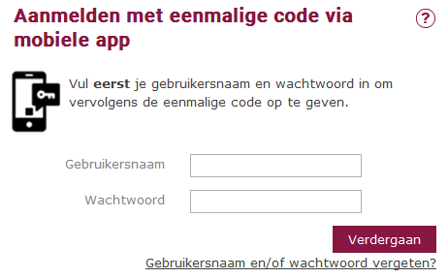
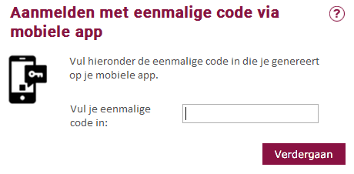
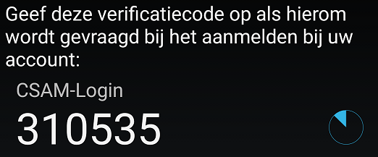
Beveiligingscode via mobiele app (2/3)
Hoe werkt het? (aanmelden)
Stap 1: invullen gebruikersnaam en wachtwoord
Stap 2: invullen eenmalige code gegenereerd door de mobiele app (app genereert nieuwe code om de 30 sec.)
Notes:
Aanmelden op smartphone of tablet:
https://www.youtube.com/watch?v=Lw0UjKMbb5I

Slide 180
Beveiligingscode via mobiele app (3/3)
Compatibel met mobiele webtoepassingen
Veiliger dan een wachtwoord op zich
  Kennisfactor = wachtwoord
  Bezitsfactor = toestel met geregistreerde mobiele app
Iets minder gebruiksvriendelijk ten opzichte van een wachtwoord
  Eenmalige code overtypen of copy/pasten

Slide 181
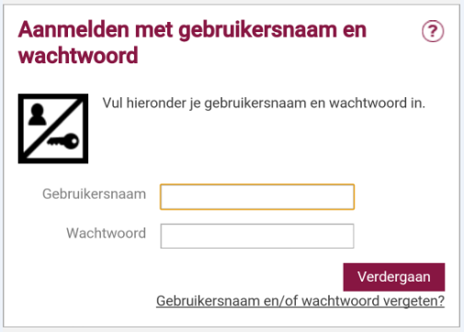
Gebruikersnaam + wachtwoord
Compatibel met mobiele webtoepassingen
Gebruiksvriendelijk, maar laag veiligheidsniveau
Slechts één authenticatiefactor
Doorgaans kiezen we té eenvoudige paswoorden, we hergebruiken ze voor meerdere accounts, noteren ze, …

Slide 182
Action 20 : Gouvernance
  Importance d’un réel program manager pour le monitoring de la Roadmap
  Protection des données, respect de la vie privée (cf GDPR)
  Précision des responsabilités juridiques (Loi eH, Loi LVP, Loi Droits patients, Code pénal, Code civil)
  Niveau européen: directive ‘patients’ 2011, mais assez lent, qqs workpackages et call for tenders (prescription, sumehr, interopérabilité: RSB pilote) et initiative ‘Benelux 2016’ (soins transfrontaliers)

Slide 183
Conclusions
La technique existe... Processus d’amélioration continue… A l’écoute des utilisateurs (stabilité, convivialité, fonctionnalités, etc.,)
La stratégie existe: « Roadmap eSanté »
Effet d’entraînement (train the trainer, sessions d’info, coaching, mini-labs, formation initiale/continue, etc.)
Utilisation effective des services
  mise en avant de la plus value pour le patient ET le prestataire…
  révision des critères et des incitants financiers

Slide 184






Quel est le rôle des prestataires de soins?
Dossiers patients systématiquement informatisés et multidisciplinaires (DMI-DPI)
Bonne structuration des données
Participation à l’échange et partage de données: alimentation et consultation des documents
Promotion de l'enregistrement du consentement éclairé du patient

Slide 185
Thibaut Duvillier
Administrateur général-adjoint
Plate-forme eHealth & BCSS
thibaut.duvillier@ehealth.fgov.be

